Slide 1
区块链开发 集训营
by 星河游民-仁科

Slide 2
Web3就业前景
蓝海新兴行业-不卷
前后端平滑转行
90%以上远程岗位-只工作不上班
工资水平25k以上+地区套利+Token
很多润的机会-远离35岁危机

Slide 3
岗位招聘
特点：远程、高薪、竞争小

Slide 4
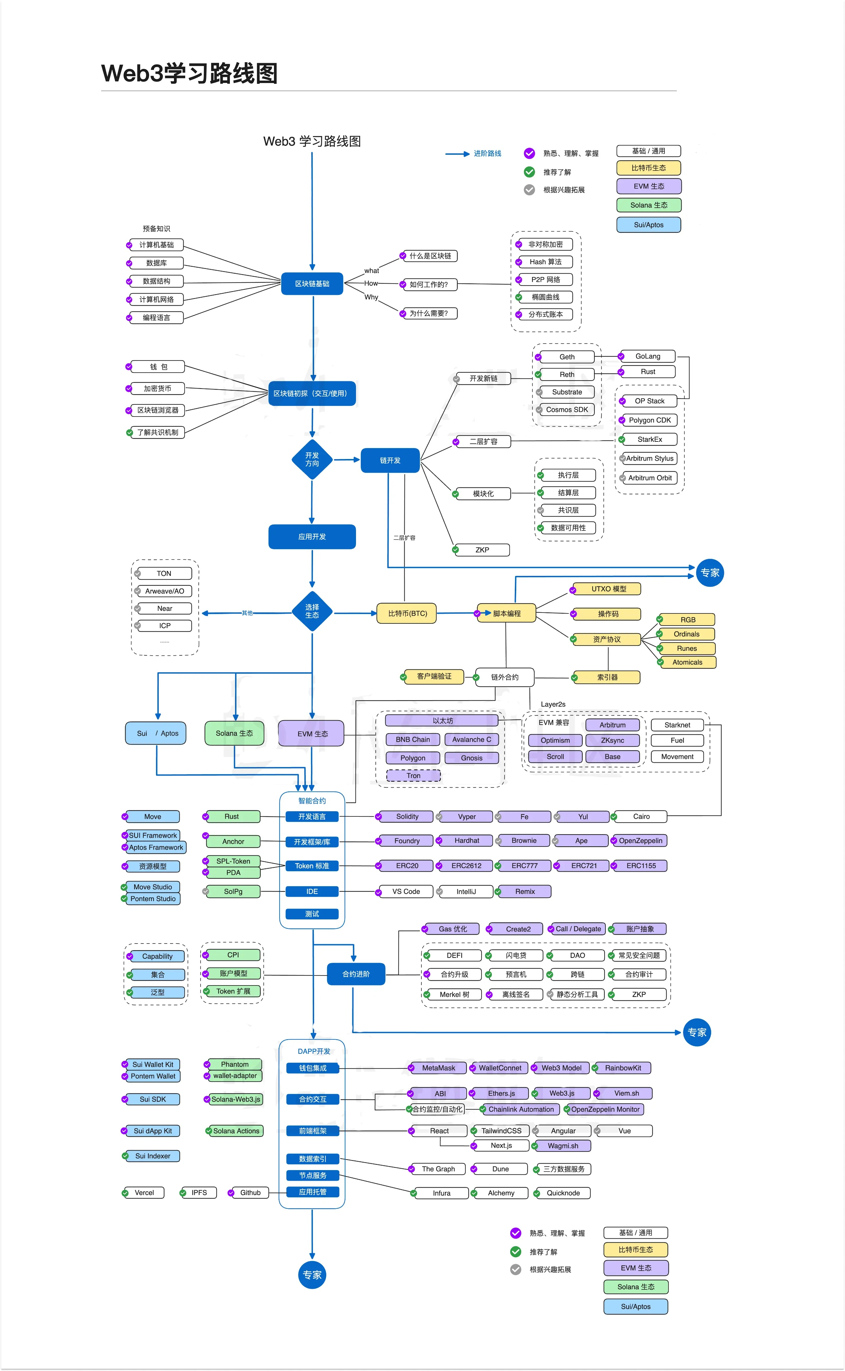

Slide 5
课程介绍
智能合约基础：平台、钱包、Gas机制、EVM、合约入门...
开发框架：Remix、Hardhat、Truffle、Ganache
solidity语言（主要内容！）
智能合约开发实战：ERC标准、Token实战、NFT实战、合约升级、优化Gas...
Dapp开发实战，前后端联调、数据索引
DEX协议专场：协议、模型、产品...
抵押借贷及衍生品协议
稳定币及DAO

Slide 6
区块链与智能合约基础
1-1

Slide 7
什么是区块链
通过hash 串联的区块结构
区块内的交易通过 Merkel 树保存
⼀个由多个节点组成的⽹络

Slide 8
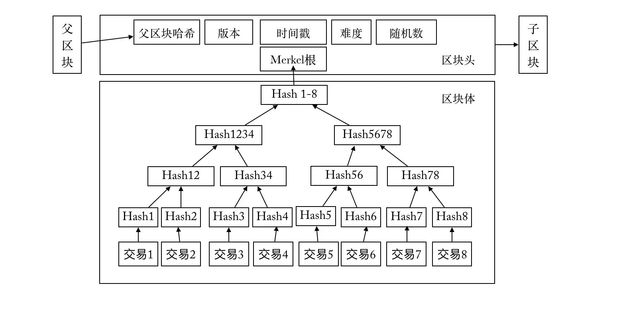
https://blockchaindemo.io/

Slide 9
区块链意义
解耦写代码、运⾏代码 -> 透明、信任
⽆法篡改的历史、⽆法抵赖 -> 可追溯

Slide 10
什么是以太坊
⼀台世界计算机（去中⼼化，任何⼈都可使⽤）
⼀个状态机（由交易触发的状态转换系统）
⼀个智能合约平台

Slide 11
智能合约
智能：可执⾏（独⽴性、不受⼲扰）
合约：协议、规则
链上执⾏的程序，是代码和数据（状态）的集合

Slide 12
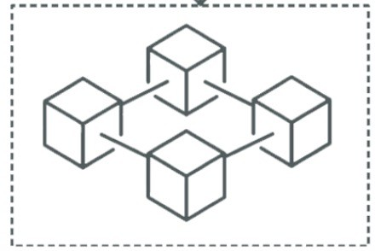
WEB3应⽤中的智能合约
Web3 应⽤
传统应⽤
前端(JS/Html)
钱包
前端(JS/Html)
TP 请求 | 响应
PRC 请求
事件/读取
后端服务器
HT
智能合约
核⼼逻辑使⽤智能合约运⾏在区块链的上，实现去信任。
⽤户数据通过钱包由⽤户⾃⼰管理。

Slide 13

智能合约
Solidity(.sol)：智能合约开发语⾔
pragma solidity
^0.8.0;
{
counter;
右边是⼀个简单的计数器
contract
uint
Counter public
Counter：合约状态变量，保存在链上
constructor() {
counter = 0;
count(): 合约函数
}
function count() public {
counter = counter + 1;
}
}

Slide 14
智能合约代码结构
编译器声明：pragma
合约声明: contract/ interface
pragma solidity
^0.8.0;
{
counter;
contract
uint
Counter public
状态变量（注明类型），类型定义
constructor() {
函数
counter = 0;
}
function count()
事件
public {
counter = counter + 1;
错误定义（Error）
}
}

Slide 15
智能合约
Remix IDE：Solidity Online IDE
https://remix.ethereum.org
DEMO

Slide 16
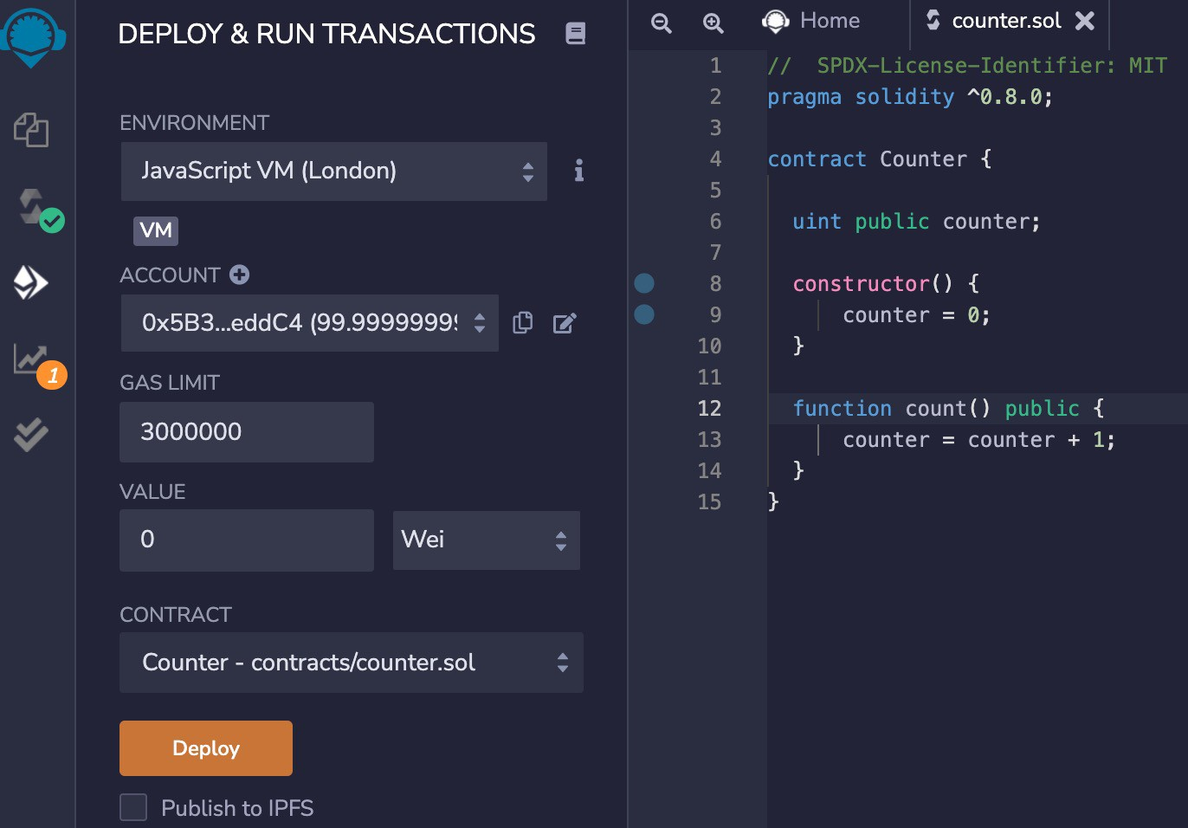
REMIX
https://remix.ethereum.org

Slide 17
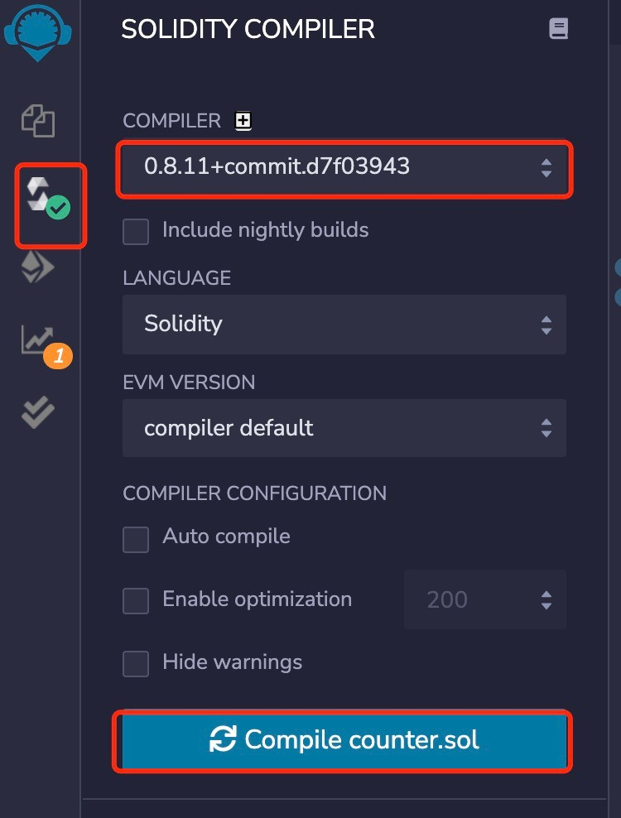
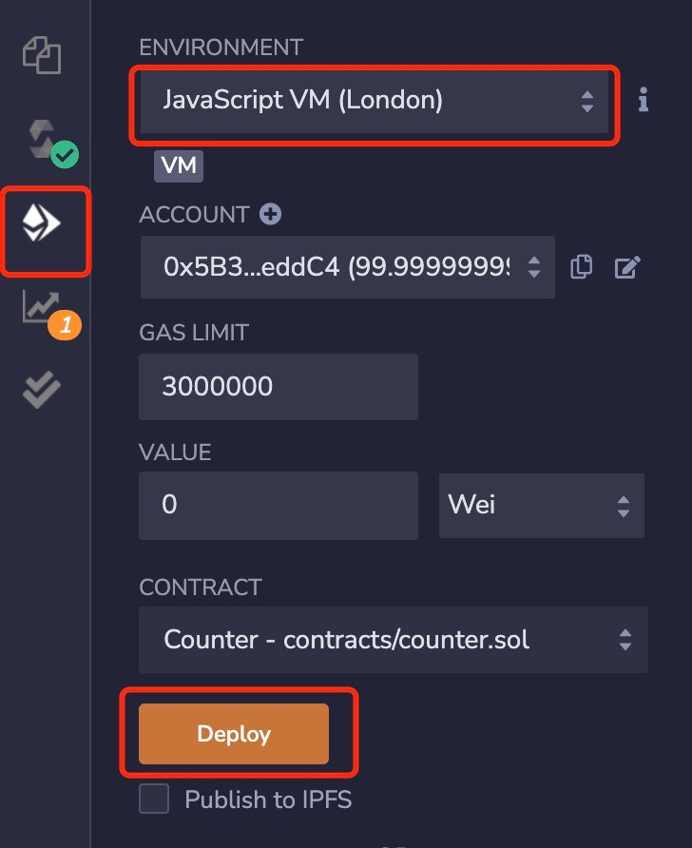
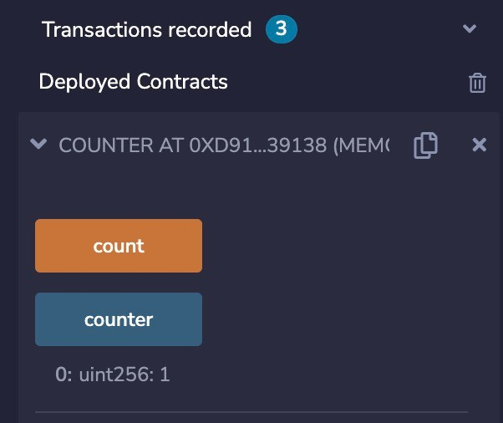
REMIX
https://remix.ethereum.org
执⾏合约函数： 橙⾊：触发交易 蓝⾊：仅读取
可部署到不同的⽹络
可选择编译器版本
编译
产出：ABI 与 字节码
部署
产出：合约地址
执⾏

Slide 18
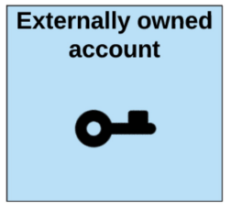
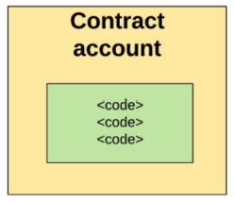
账户
外部账户（EOA）: 由私钥控制，妥善保管、不可恢复
都⽤ 20 个字节表示：
0xea674fdde714fd979…
合约账户：代码控制

Slide 19
账户
外部账户（EOA）与 合约账户在 EVM 层⾯是等效的，都是有：nonce（交易序号）、
balance（余额）、storageRoot（状态）、codeHash（代码）

Slide 20
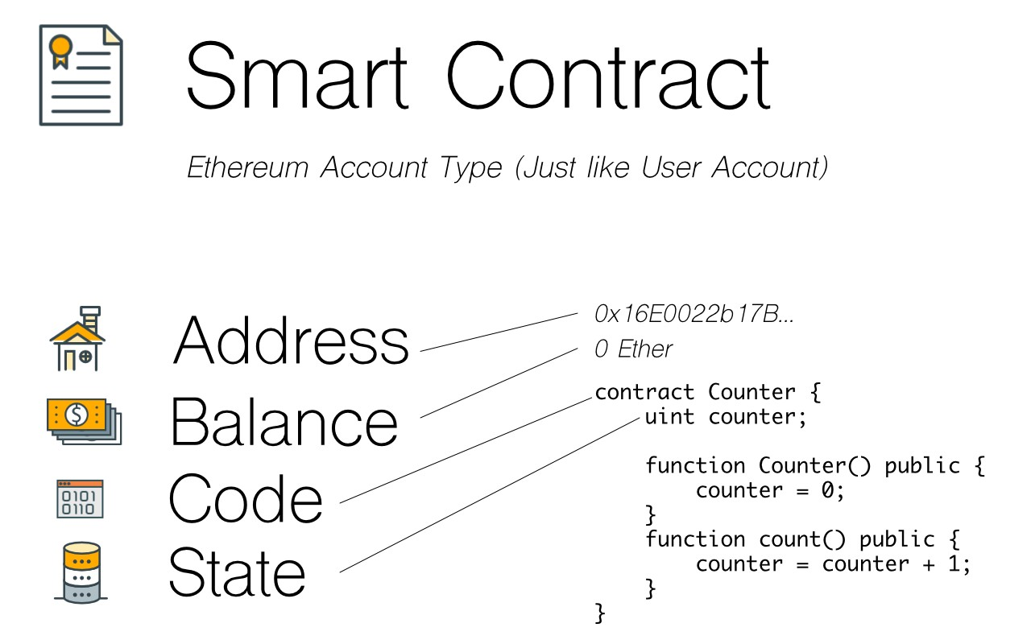
账户结构

Slide 21
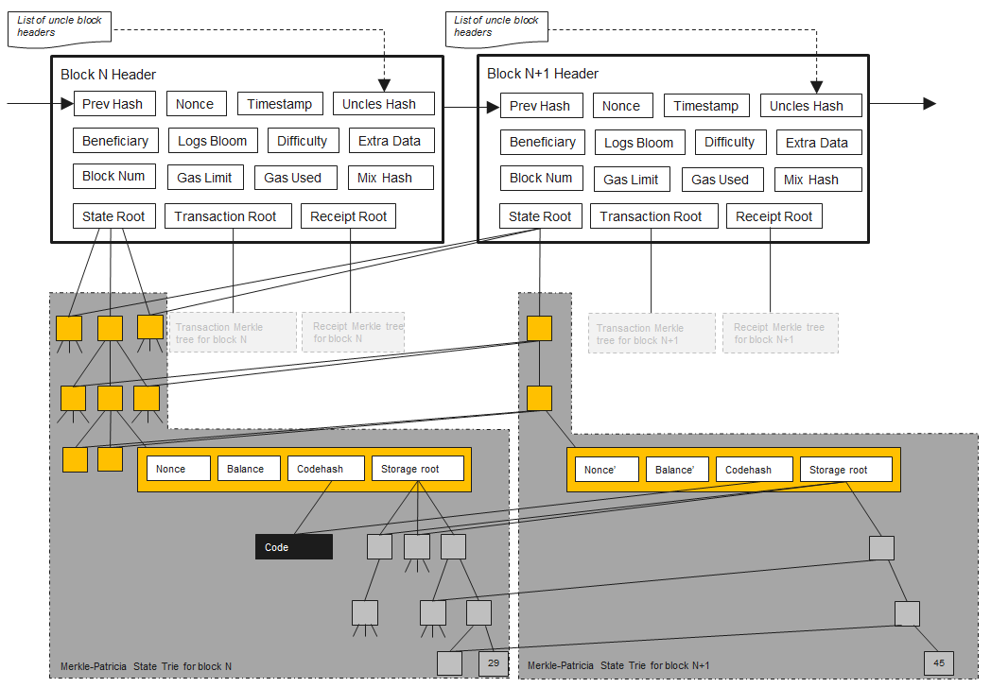
全局状态

Slide 22
账户
但是在表现上有不⼀样：
交易只能从外部账号发出，合约只能被动相应执⾏。
合约之间的交互通常称为消息，所有的⼿续费 gas 只能由外部账号⽀付。

Slide 23
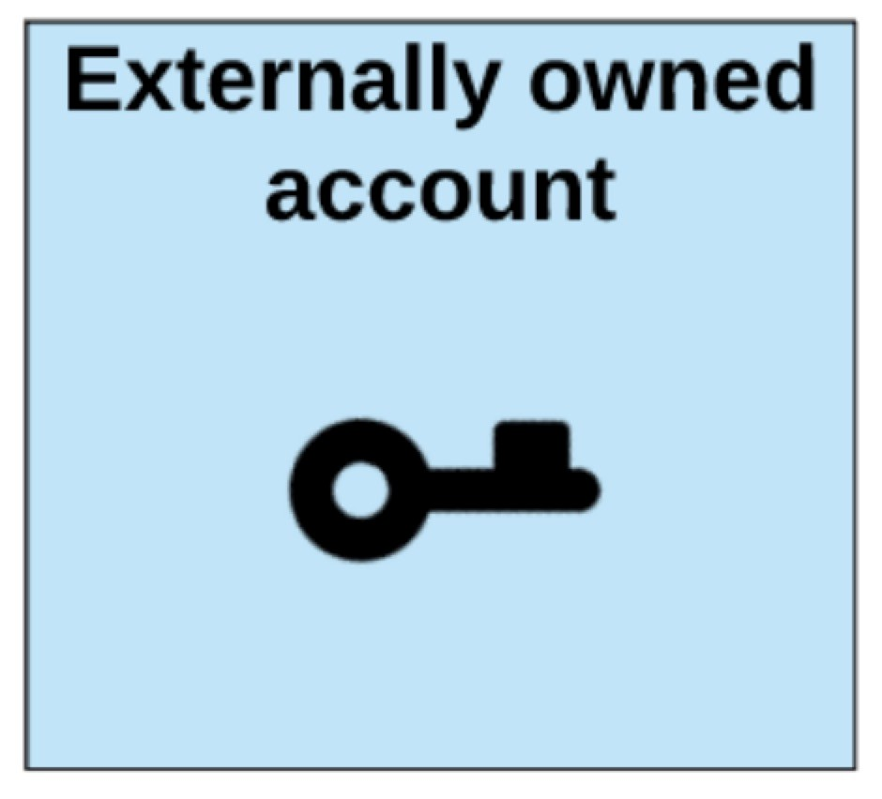
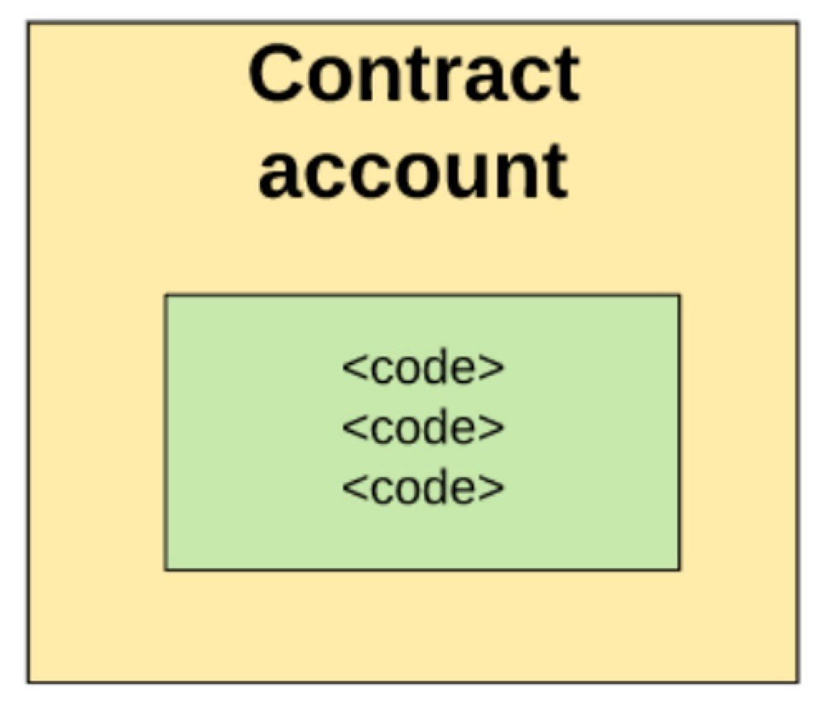
账户交互
由 EOA ⽀付Gas
⼀次发起⼀笔交易
合约账户只能被动响应、没有⾃动运⾏
消息调⽤
交易
交易： 原⼦性

Slide 24


以太坊 三种交易
{
to: ‘0x687422…’,
value: 0.0005,
data: "0x" // 也可以附加消息
普通交易
}
{
创建合约
to: '', value: 0.0,
data:"0x606060405234156100057xl06……………"
}
调⽤合约
{
to: ‘0x687422eEA2cB73..’, //合约地址 value: 0.0,
data: "0x06661abd"
}

Slide 25
EVM
EVM：以太坊虚拟机，智能合约执⾏环境
类似 Java ⾄于 JVM
EVM 是⼀个封闭环境（不可访问外部系统）
以太坊强⼤的⽣态催⽣出来很多 EVM 兼容链: BSC , Polygon, OEC, Fantom …

Slide 26
以太坊客户端
以太坊客户端：EVM 载体、⽹络中的节点程序
只要符合共识-规范，（⼏乎）任何语⾔都可以实现客户端
常⻅的客户端（TheMerge 之后）
执⾏层：Geth（Go 实现）、Nethermind(C#实现)、Erigon（go）
共识层：Prysm（Go）、Lighthouse（Rust 实现）
通过 RPC 提供服务
节点服务商: Infura, alchemy

Slide 27
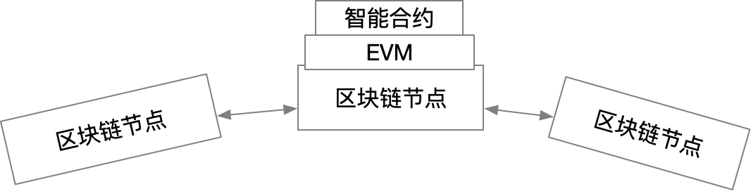
EVM 与 节点

Slide 28

钱包
账号管理⼯具，进⾏签名发起交易（管理助记词、私钥）
钱包：
Metamask 外号：⼩狐狸（插件、App）
imtoken
TrustWallet
下载时仔细查看 URL， 谨防钓⻥

Slide 29
GAS
EVM 的计价规则，也防⽌图灵死机问题。
GAS 是⼀个⼯作量单位，复杂度越⼤，所需 gas 越多。
⼿续费⽤= gas 数量(gas limit) * gas price单价（以太币计价gwei）

Slide 30
GAS 机制
gas（⼯作量单位）
汽油 （升）
gas Limit
提供多少升汽油（⽤不完可退）
gas价格（gwei）
每升汽油的价格（元）
⼿续费：gas ⽤量 * gas价格
运费：汽油⽤量 * 汽油价格
费⽤由发起交易的账号⽀付 谁提任务谁付运费

Slide 31
以太币单位
最⼩单位: Wei (伟)
10^9 Wei = 1 Gwei
10^12 Wei = 1 szabo (萨博)
10^15 Wei = 1 finey (芬尼)
10^18 Wei = 1 Ether

Slide 32
区块链浏览器
查看交易（交易hash、gas、）
查看 Token 信息
查看源代码

Slide 33
不同的⽹络
主⽹（价值⽹络）https://cn.etherscan.com/
测试⽹：https://goerli.etherscan.io/
开发模拟⽹（本地环境）
https://chainlist.org/

Slide 34
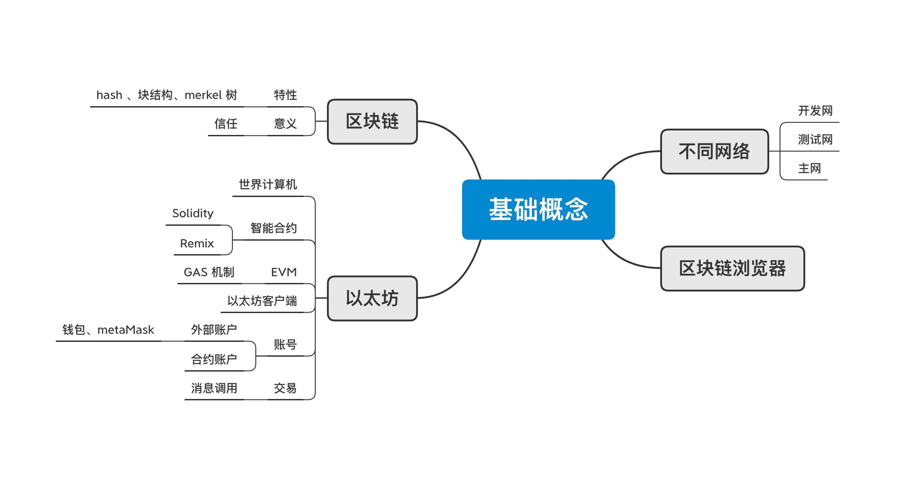
⼩结

Slide 35
合约开发⼯具
Remix: 适⽤于⼩合约开发
VSCode + solidity 扩展
Truffle + Ganache
Hardhat
Foundry

Slide 36
如何开发智能合约
分别⽤三个⽅式演示 Counter 合约编译、部署、测试
Remix
Truffle
Hardhat
Foundry

Slide 37
Remix
remixd : 在remixd中访问本地⽂件
安装remixd：npm install -g @remix-project/remixd
共享⽂件：remixd -s <path-to-the-shared-folder> -u <remix-ide-instance-URL>

Slide 38

VSCode + 插件

Slide 39
Truﬄe
Truffle：编译、部署、测试合约的⼀整套开发⼯具
⽂档：https://trufflesuite.com/docs/truffle/
中⽂⽂档：https://learnblockchain.cn/docs/truffle/
Ganache：开发区块链，提供本地模拟的链上环境

Slide 40
Hardhat
Hardhat：编译、部署、测试和调试以太坊应⽤的开发环境，围绕 task(任务)和plugins(插件)概念设计。
在命令⾏运⾏Hardhat时，都是在运⾏任务，例如： npx hardhat compile正在运⾏compile任务。
Hardhat node：开发区块链，提供本地模拟的链上环境
⽂档
官⽅⽂档：https://hardhat.org/getting-started/
中⽂⽂档：https://learnblockchain.cn/docs/hardhat/getting-started/

Slide 41
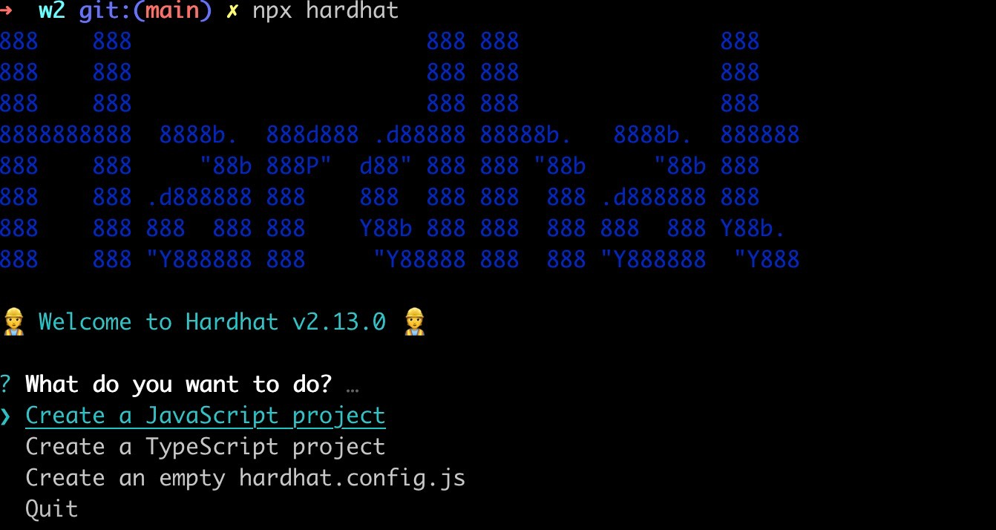
Hardhat - 创建⼯程
安装：npm install —save hardhat
在⽬录下执⾏ npx hardhat 创建项⽬
查看所有任务：npx hardhat

Slide 42
Hardhat - ⼯程
Hardhat ⼯程包含：
contracts：智能合约⽬录
ignotion：部署脚本⽂件
test：智能合约测试⽤例⽂件夹。
hardhat.config.js：配置⽂件，配置hardhat连接的⽹络及编译选项。

Slide 43


Hardhat
合约编译: npx hardhat compile
hardhat.config.js:
module.exports =
{
➜
npx hardhat
compile
Solidity: “0.8.18"
Compiling
Solidity compilation finished successfully
3 files with 0.8.18
}

Slide 44

Hardhat - 部署 - 配置⽹络
合约部署: 1: 配置⽹络，2: 编写部署脚本，3：启动⽹络（本地） 4. 执⾏部署
1. 配置⽹络
hardhat.config.js 本地⽹络配置
module.exports = { networks: {
development: {
url: “http://127.0.0.1:8545”, chainId: 31337
}
}
};

Slide 45
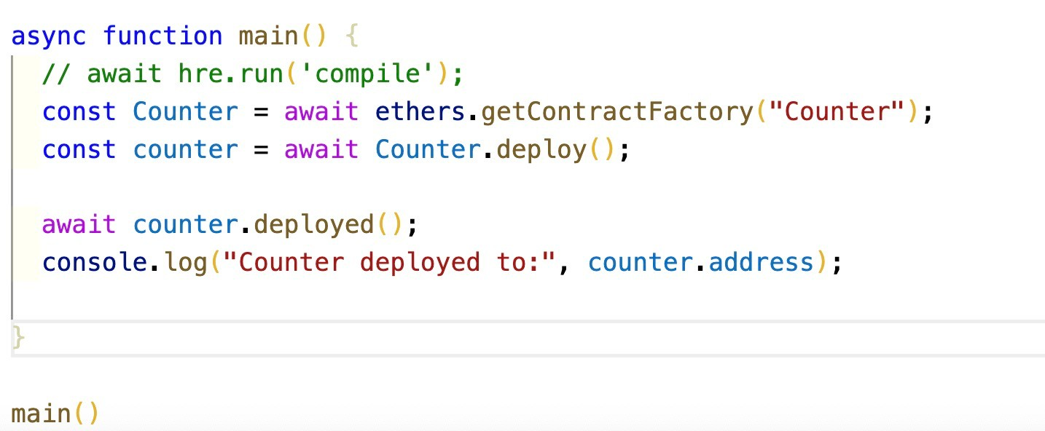
Harhdat - 部署脚本
2. 编写部署脚本（script/xxx_deploy.js）

Slide 46
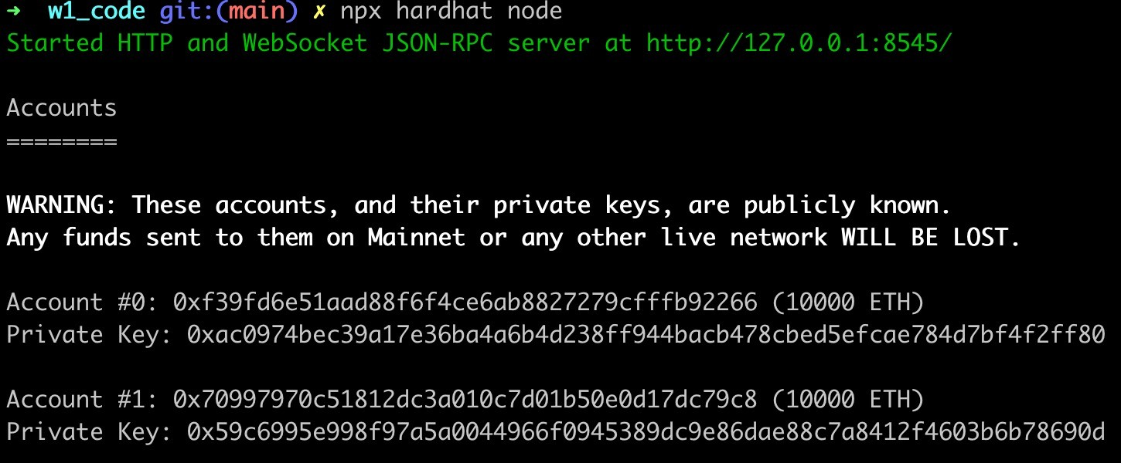
启动 Hardhat Node ⽹络
3. 启动本地⽹络hardhat node

Slide 47
Hardhat - 执⾏部署
4. 执⾏部署：npx hardhat run script/xxx_deploy.js [ —network ⽹络]

Slide 48
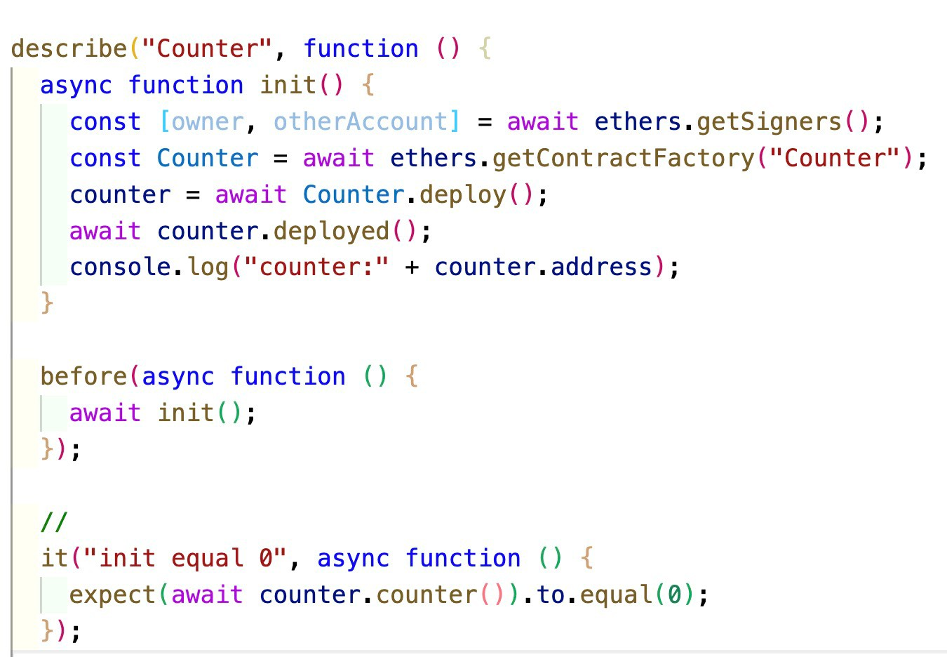
Hardhat - 测试
编写测试⽤例

Slide 49
Hardhat - 测试
npx hardhat test
Greeter Deploying Changing mundo!'
world! greeting from 'Hello, world!' to 'Hola,
a Greeter with greeting: Hello,
Should return the new greeting once it's changed (694ms)
1 passing
(697ms)

Slide 50
Hardhat - 技巧
调试利器： console.log
灵活参数部署，利⽤ Hardhat 可以在代码中引⽤
设置 HARDHAT_NETWORK 环境变量
使⽤ node 部署
代码扁平：npx hardhat flatten xxx.sol > xxx.sol

Slide 51
Hardhat - 实战
代码验证：
npx hardhat verify address --network xxx
https://mumbai.polygonscan.com/address/0xEFD8007710Ab294B9B5C2c844890c321Aee3955E
ABI 导出：
npm install --save-dev hardhat-abi-exporter
require(‘hardhat-abi-exporter') & add config
npx hardhat export-abi
⾃定义任务（Task）
Harhat 项⽬管理（ 使⽤ network.name 动态加载配置 ）

Slide 52
Hardhat - ⼩结
合约编译: npx hardhat compile
启动节点：npx hardhat node/console.log
部署：npx hardhat run scripts/deploy.js —network xxx
测试：npx hardhat test
npx verify

Slide 53
练习题
修改 Counter 合约，仅有部署者 可以调⽤ count();
使⽤ Hardhat 部署修改后的 Counter
使⽤ Hardhat 测试 Counter:
代码开源到区块浏览器（npx hardhat verify …） / 写上合约地址

Slide 54
Foundry
Foundry：Rust 构建编译、部署、测试和调试合约开发环境。
特⾊：
使⽤ Solidity 编写测试（⽽不是JavaScript）
作弊代码（操控链状态）
⽂档：
官⽅⽂档：https://book.getfoundry.sh/
中⽂⽂档：https://learnblockchain.cn/docs/foundry/i18n/zh/index.html

Slide 55
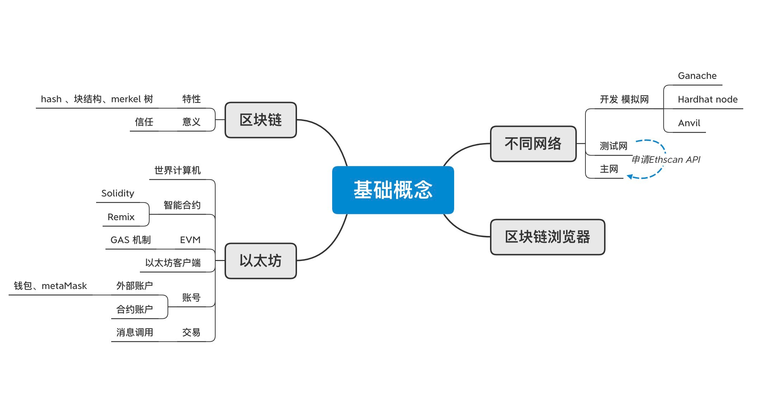
复习

Slide 56
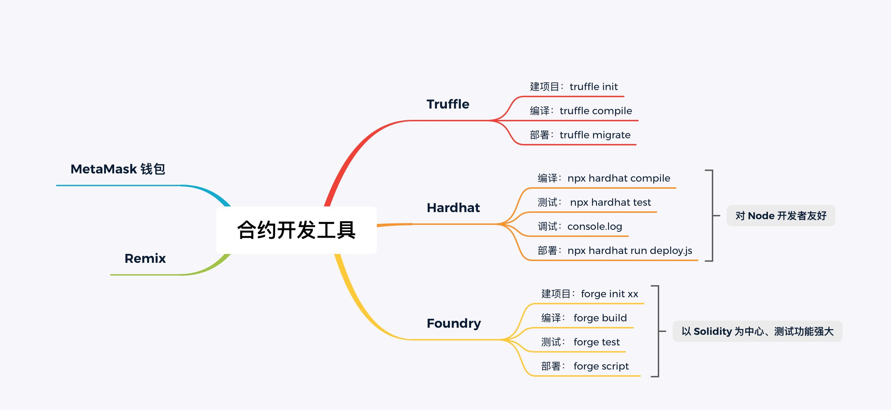
复习
⼀定要多看⽂档
看⽂档 看⽂档

Slide 57
SOLIDITY语⾔主要特性
Solidity 基本类型、数组、结构体、映射
Solidity API 介绍
合约函数、函数修改器、函数修饰符，及各类特殊函数
错误处理、合约继承、接口、库及 Openzeppelin 合约库
理解合约事件
理解ABI

Slide 58
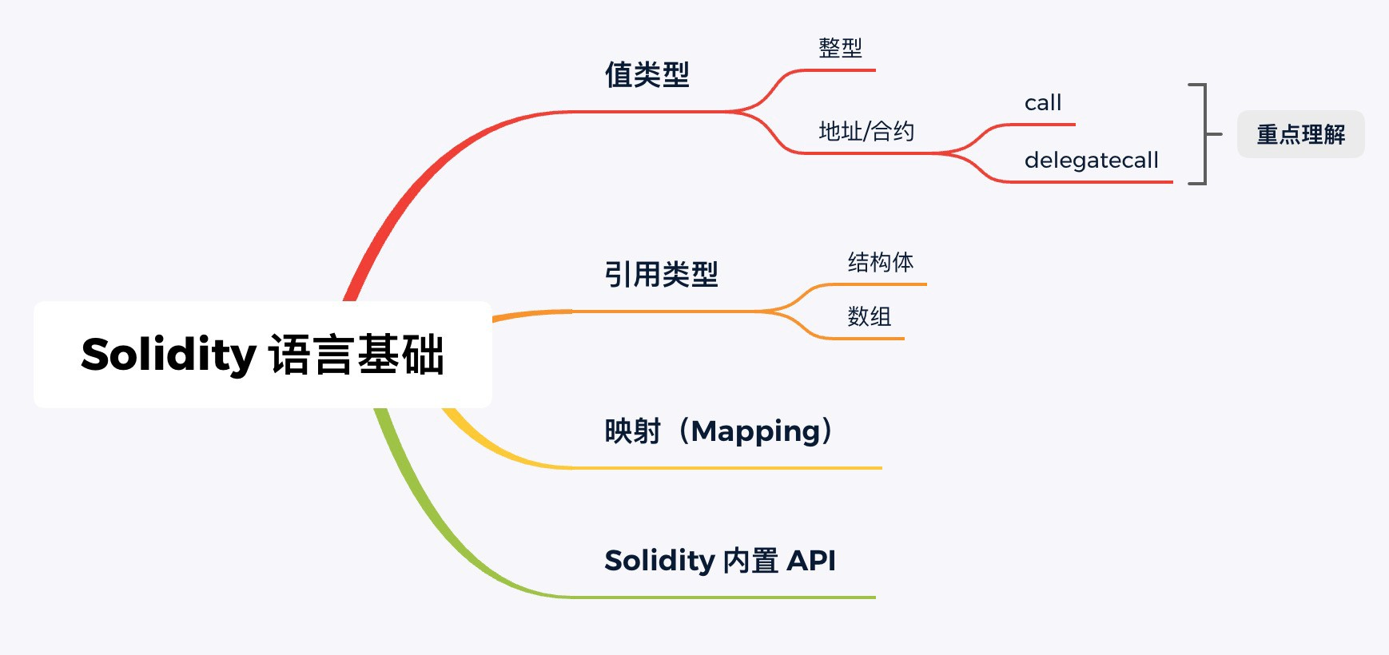
学习导图

Slide 59

合约的组成
pragma solidity ^0.8.0;
1. 编译器版本声明
contract Counter { uint
2. 定义合约
public
counter;
3. 状态变量
constructor() {
counter = 0;
}
function count()
public {
4. 合约函数
counter = counter + 1;
}
}

Slide 60
SOLIDITY 语⾔
静态类型、编译型、⾼级语⾔
针对 EVM 专⻔设计
受 C++、JavaScript 等语⾔影响
如：变量声明、for循环、重载函数的概念 来⾃于 C++
函数关键字、导⼊语法来⾃于 JavaScript
⽂档
中⽂：https://learnblockchain.cn/docs/solidity/
英⽂：https://docs.soliditylang.org/

Slide 61
SOLIDITY 数据类型
Solidity 值类型
布尔、整型、定⻓浮点型、定⻓字节数组、枚举、函数类型、地址类型
⼗六进制常量、有理数和整型常量、字符串常量、地址常量
Solidity 引⽤类型
结构体
数组
映射类型

Slide 62
SOLIDITY - 整型
整型： int/uint , uint8 … uint256
⽀持运算符
⽐较运算： <=, < , ==, !=, >=, >
位运算： &，|，^(异或)，~（位取反）
算术运算： +，-，-(负)，*，/, %(取余数), **（幂）
移位： << (左移位), >>(右移位)
在使⽤整型时，要特别注意整型的⼤⼩及所能容纳的最⼤值和最⼩值， 如uint8的最⼤值为0xff（255），最⼩值是0从 solidity 0.6.0 版本开始可以通过 Type(T).min 和 Type(T).max 获得整型的最⼩值与最⼤值。

Slide 63

SOLIDITY - 整型
pragma solidity ^0.5.0;
// pragma solidity ^0.8.0;
contract testOverflow {
function
uint8 uint8
add1() public pure returns (uint8) {
x = 128;
y = x;
预测⼀下2个函数分别的结果是什么？为什么？
testOverflow.sol
return y;
}
function add2() public pure returns (uint8) {
uint8 | i | = | 240;
uint8 | j | = | 16;
uint8 | k | = | i + | j;
}
}

Slide 64
SOLIDITY - 引⽤类型
值类型赋值 = 拷⻉
引⽤类型太⼤（>32个字节），拷⻉开销很⼤，可使⽤“引⽤”⽅式，指向同⼀个变量。
引⽤类型太⼤， 不同的位置，不同的gas费⽤，需要有⼀个属性来标识数据的存储位置:
memory（内存）: ⽣命周期只存在于函数调⽤期间
storage（存储）: 状态变量保存的位置，gas开销最⼤
calldata（调⽤数据）: ⽤于函数参数不可变存储区域

Slide 65
SOLIDITY - 数组
T[k] : 元素类型为T，固定⻓度为k的数组
uint[10] tens;
T[ ] : 元素类型为T，⻓度动态调整
uint[] public numbers;
数组通过下标进⾏访问，序号是从0开始
tens[0], numbers[1]
bytes、string 是⼀种特殊的数组

Slide 66
SOLIDITY - 数组
成员
Lengh属性：表示当前数组的⻓度
push()：添加新的零初始化元素到数组末尾，返回引⽤
push(x)： 动态数组末尾添加⼀个给定的元素
pop(): 从数组末尾删除元素

Slide 67

SOLIDITY - 数组
pragma solidity ^0.8.0;
contract testArray { uint[10] tens;
uint[] public numbers;
function copy(uint[] calldata arrs) public returns
testArray.sol:
(uint len) {
numbers = arrs;
return numbers.length;
}
function test(uint len) public
pure {
adaArr = ["This", "is", "an", "array"];
string[4] memory uint[] memory c
= new uint[](len);
}
function add(uint x) numbers.push(x);
public {
}
}

Slide 68

SOLIDITY - 数组
数组的使⽤要注意 Gas 问题， 你能发现 dosome() 函数有什么问题吗？
function
uint for
dosome() public {
len = numbers.length; (uint i = 0; i < len;
// do...
i++) {
}
}
function
uint if (i
remove(uint index)
public {
len = numbers.length;
== len - 1) {
numbers.pop(); break;
} else {
numbers[index] numbers.pop(); break;
= numbers[len - 1];
}
}

Slide 69

SOLIDITY - 结构体
使⽤Struct 声明⼀个结构体，定义⼀个新类型。
contract testStruct { struct Funder {
address addr; uint amount;
}
mapping (uint =>
testStruct.sol
Funder) funders;
id) public payable {
function contribute(uint
funders[id] = Funder({addr: funders[id] =
msg.sender,
amount:
msg.value});
Funder(msg.sender,
msg.value);
returns (address,
}
function
getFund(uint id) public view
uint ) {
return (funders[id].addr, funders[id].amount);
}
}

Slide 70
SOLIDITY - 映射
声明形式： mapping(KeyType => ValueType) ， 例如：mapping(address => uint) public balances;
使⽤⽅式类似数组，通过 key 访问，例如： balances[userAddr];
映射没有⻓度、没有 key 的集合或 value 的集合的概念
只能作为状态变量（storage）
如果访问⼀个不存在的键，返回的是默认值。

Slide 71

SOLIDITY - 映射
pragma solidity >=0.8.0;
contract MappingExample {
mapping(address => uint) public balances;
function update(uint newBalance) public { balances[msg.sender] = newBalance;
testMapping.sol
}
function get(address key) return balances[key];
public
view
returns(uint)
{
}
}

Slide 72
SOLIDITY - 内置全局变量及函数
区块和交易
错误处理(require()/revert())
数学及加密(sha256)
类型信息（tyep(C). creationCode / type(T).min）
ABI 编码
地址及合约
https://learnblockchain.cn/docs/solidity/units-and-global-variables.html#special-variables-and- functions

Slide 73
SOLIDITY - 全局变量及函数
block.number (
uint ): 当前区块号
block.timestamp ( uint): ⾃ unix epoch 起始当前区块以秒计的时间戳
msg.sender
msg.value ( uint ): 随消息发送的 wei 的数量
( address ): 消息发送者（当前调⽤）
tx.origin (address payable): 交易发起者（完全的调⽤链）
…
https://learnblockchain.cn/docs/solidity/units-and-global-variables.html#special-variables-and- functions

Slide 74
ABI
ABI：Application Binary Interface 应⽤程序⼆进制接⼝
ABI 接⼝描述： 定义如何与合约交互
ABI 编码
函数选择器：对函数签名计算Keccak-256哈希，取前 4 个字节
参数编码

Slide 75


ABI
调⽤⼀个合约函数 = 向合约地址发送⼀个交易
交易的内容就是 ABI 编码数据

Slide 76
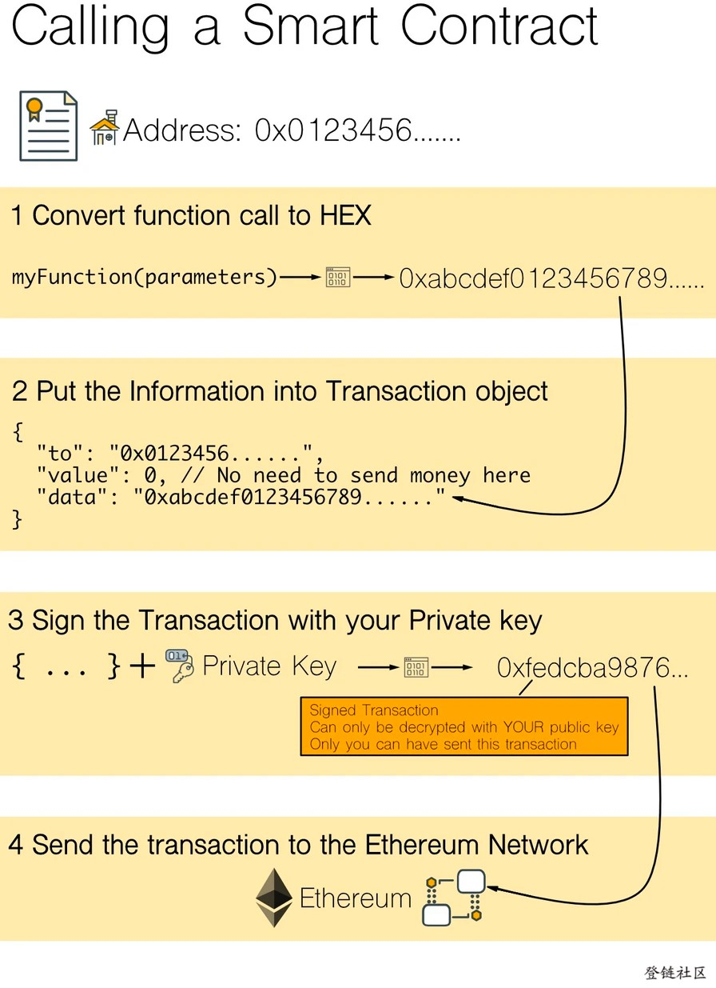
ABI
调⽤⼀个合约函数 = 向合约地址发送⼀个交易
交易的内容就是 ABI 编码数据

Slide 77
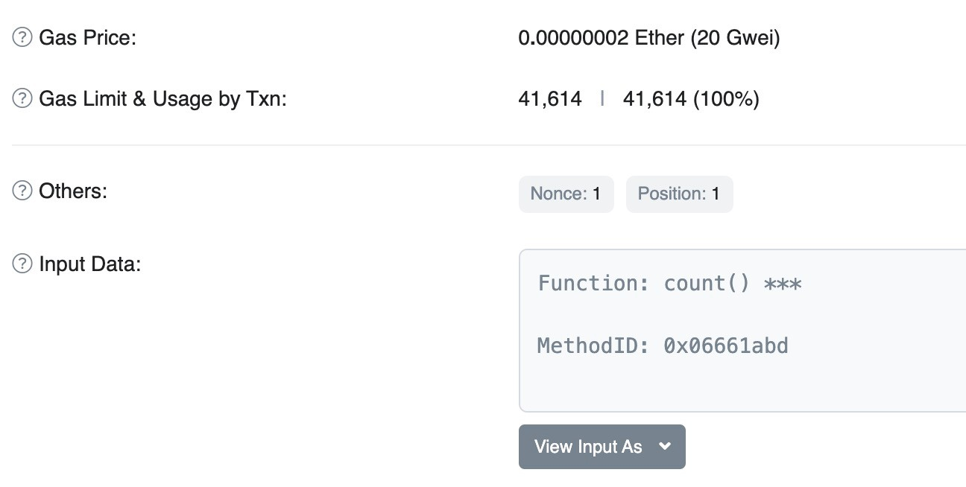
ABI
bytes4(keccak256(“count()”)) = 0x06661abd
Tx Hash：https:// mumbai.polygonscan.com/ tx/ 0x6d45ded0fa162200c9b58 9ded76697830ea69652f523
5d66ff671932d4aee51d
https://chaintool.tech/convertABI
ABI 编码 API ： abi.encodeWithSignature(string sigs)

Slide 78
SOLIDITY - 地址类型
Solidity 使⽤地址类型来表示⼀个账号，地址类型有两种形式
•
address：⼀个20字节的值。
•
address payable：表示可⽀付地址，可调⽤transfer和send。
成员函数
<address>.balance(uint256)： 返回地址的余额
<address payable>.transfer(uint256 amount)： 向地址发送以太币，失败时抛出异常 （gas：2300）
<address payable>.send(uint256 amount) returns (bool): 向地址发送以太币，失败时返回false

Slide 79

SOLIDITY - 地址类型
pragma solidity ^0.6.0;
contract testAddr {
function testTrasfer(address payable address myAddress = address(this);
testAddr.sol
x) public {
合约转换为地址类型
if (myAddress.balance >= 10) {
^{x.transfer(10);} 调⽤ x 的transfer ⽅法: 向 x 转10 wei
}
}
}
给⼀个合约地址转账，即上⾯代码 x 是合约地址时，合约的receive函数或fallback函数会随着transfer调⽤⼀起执⾏

Slide 80


地址类型 - 底层调⽤
底层函数：call，delegatecall，staticcall（不修改状态）
•
<address>.call(bytes
memory)
returns
(bool,
bytes
memory)
调⽤合约的count() ⽅法：
function
bytes
lowCallCount(address addr) public { memory methodData =
function callCount(Counter c) public { c.count();
abi.encodeWithSignature("count()");
addr.call(methodData);
}
}
testABI.sol
直接abi编码的⽅式调⽤合约函数， 有什么作⽤？

Slide 81
地址 - 底层调⽤
底层调⽤失败不是发⽣异常（ revert）， ⽽是⽤返回值表示
call()： 切换上下⽂
delegatecall()： 保持上下⽂

Slide 82
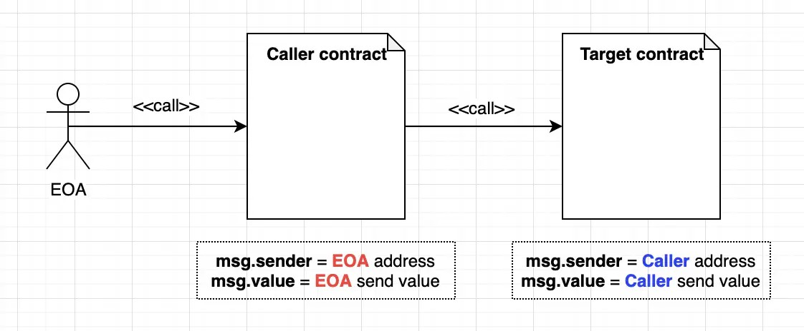
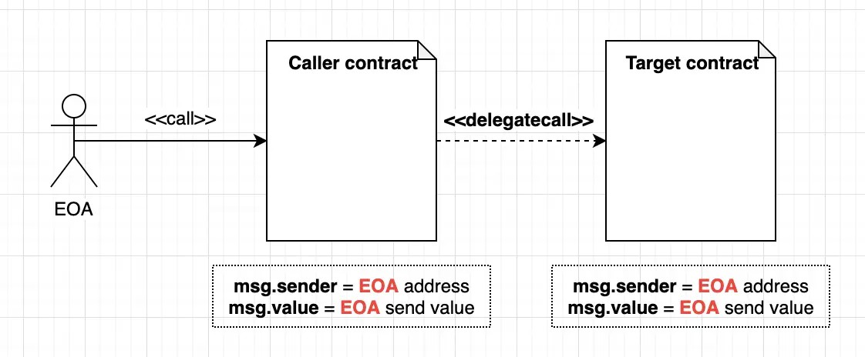
testCall_Delegate.sol

Slide 83
地址 - CALL 转账
<addr>.transfer()
gas 限制⼏乎⽆法向合约转账，怎么办？
addr.call{value:
1 ether}(new
bytes(0))
= addr.transfer(1
ether)
https://github.com/Uniswap/solidity-lib/blob/master/contracts/libraries/TransferHelper.sol

Slide 84

SOLIDITY - 合约类型
pragma solidity ^0.8.0;
contract Counter{
function count() public {
}
testABI.sol
}
每个合约都是⼀个类型，可声明⼀个合约类型。
如：Counter c; 则可以使⽤c.count() 调⽤函数
合约可以显式转换为address类型，从⽽可以使⽤地址类型的成员函数。

Slide 85
练习题
编写⼀个Bank合约：
通过 Metamask 向Bank合约转账ETH
在Bank合约记录每个地址转账⾦额
编写 Bank合约 withdraw(), 实现提取出所有的 ETH

Slide 86
练习题
编写⼀个Bank合约：
通过 Metamask 向Bank合约转账ETH
在Bank合约记录每个地址转账⾦额
编写 Bank合约 withdraw(), 实现提取出所有的 ETH

Slide 87
习题解答
理解合约作为⼀个账号、也可以持有资产
msg.value / 如何传递 Value
回调函数的理解（receive/fallback）
Payable 关键字理解
Mapping 使⽤
附加：Metamask 连 Hardhat 进⾏转账， MetaMask 导⼊ Hardhat 账号

Slide 88
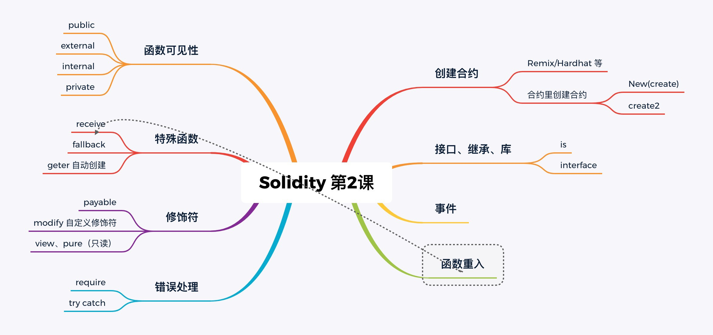

Slide 89

SOLIDITY - 可⻅性
内/外
内部
外部访问
内部及继承
使⽤public 、private、external、internal 可⻅性关键字来控制变量和函数是否可以被外部使⽤。
pragma solidity >=0.8.0;
testAvailable.sol
contract Avaiable {
function cal(uint function
a) public
pure returns (uint
{ data = a; }
b) { return a + 1; }
setData(uint
a) internal
uint public data;
}

Slide 90
SOLIDITY - 合约特殊函数
构造函数(constructor): 初始化逻辑
getter 函数: 所有 public 状态变量创建 getter 函数
receive 函数: 接收以太币时回调。
fallback 函数: 没有匹配函数标识符时, fallback 会被调⽤，如果是转账时，没有receive也有调⽤fallback

Slide 91
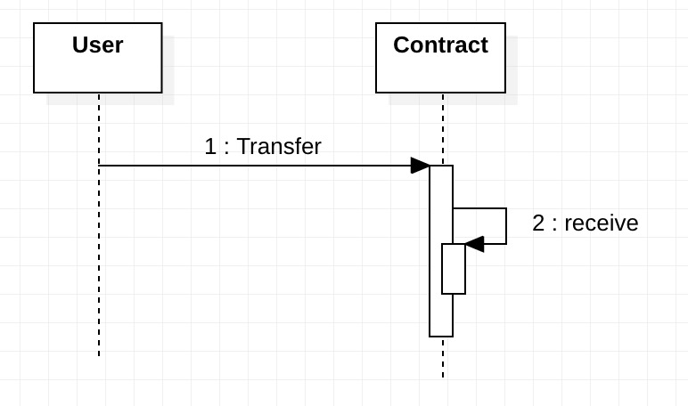
SOLIDITY - 回调函数
receive / fallback 充当回调函数作⽤
回调函数：有转账了，告诉我（合约）⼀下。

Slide 92
SOLIDITY - 修饰符
View 修饰函数(视图函数)：不修改状态
testAvailable.sol
Pure 修饰函数(纯函数) ：不读取状态
⽤ payable 修饰函数，表示调⽤函数可以被⽀付ETH
⽀付的 ETH 值，⽤ msg.value 获取

Slide 93

⾃定义修饰符 - 函数修改器
⽤ modifier 定义⼀个修改器
modifier onlyOwner() {
require(msg.sender == owner, "Not owner");
_;
}
⽤修改器修饰⼀个函数， ⽤来添加函数的⾏为，如检查输⼊条件、控制访问、重⼊控制
function
// do
withdraw() public onlyOwner { something
}

Slide 94

pragma solidity ^0.8.0; contract testModifier {
address public owner; uint private deposited;
constructor() {
owner = msg.sender;
}
testModifier
modifier
_{onlyOwner}函₍₎数{修改器修饰函数时，函数体被插⼊到 “_;”
require(msg.sender == owner, "Not owner");
_;
}
function withdraw() public onlyOwner { payable(owner).transfer(deposited);
}
}

Slide 95
SOLIDITY - 错误处理
在程序发⽣错误时的处理⽅式：EVM通过回退状态来处理错误的，以便保证状态修改的事务性
assert()和require()⽤来进⾏条件检查，并在条件不满⾜时抛出异常
revert(“msg”)：终⽌运⾏并撤销状态更改
Error 定义错误
require(msg.sender == owner, "Not owner");
error NotOwner(); if(msg.sender !=
owner)
revert
NotOwner();

Slide 96
SOLIDITY - TRY/CATCH
当出现调⽤外部函数异常时，不想中断程序怎么办？
0.6 以前只能通过底层调⽤ call()
try/catch: 捕获合约中外部调⽤的异常
注意：out of gas 错误不是程序异常，错误不能捕获。

Slide 97

pragma solidity ^0.8.0;
contract Foo {
function myFunc(uint
x) public pure
returns (uint ) {
require(x return x
!= 0, "require failed");
+ 1;
}
}
contract trycatch {
Foo public foo; uint public y;
trycatch.sol
constructor() {
foo = new Foo();
}
function
tryCatchExternalCall(uint
_i)
public {
try foo.myFunc(_i)
returns (uint result) {
y = result;
} catch {
..
}
}
}

Slide 98
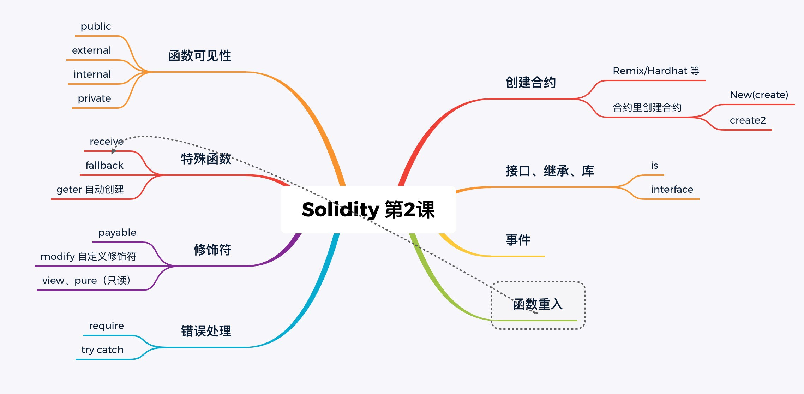

Slide 99
SOLIDITY - 创建合约
创建合约的⼏个⽅法：
外部部署（Remix/Hardhat/Truffle）Web3.js / Ethers.js
合约使⽤New 关键字()
最⼩代理合约（复⽤代码）：
https://eips.ethereum.org/EIPS/eip-1167
https://github.com/optionality/clone-factory
Create2 （New + salt）
C c = new C{salt: _salt}();

Slide 100
SOLIDITY - 合约地址
create 地址不易控制
根据创建者（sender）的地址以及创建者发送过的交易数量（nonce）来计算确定
keccak256(rlp.encode([normalize_address(sender), nonce]))[12:]
Create2 确定性的创建合约， 提前确定地址有什么好处？
keccak256(0xff ++ sender ++ salt ++ keccak256(init_code))[12:]

Slide 101
SOLIDITY - 继承
和⼤多数⾼级语⾔⼀样，Solidity 也⽀持继承
使⽤关键字 is
继承时，链上实际只有⼀个合约被创建，基类合约的代码会被编译进派⽣合约。
派⽣合约可以访问基类合约内的所有⾮私有（private）成员，因此内部（internal）函数和状态变量在派⽣合约⾥是可以直接使⽤的

Slide 102

pragma solidity ^0.8.0;
contract A { uint
public a;
constructor() { a = 1;
}
testIs.sol
}
contract
uint
B is A { public b ;
{
constructor()
b = 2;
}
}
在部署B时候，可以查看到a为1，b为2。

Slide 103
SOLIDITY - 继承、抽象合约
abstract抽象合约
不能被部署， 可包含没有实现的纯虚函数
super：调⽤⽗合约函数
virtual： 表示函数可以被重写
overide： 表示重写了⽗合约函数

Slide 104

pragma
solidity
^0.8.0;
abstract contract A { uint public a;
function add(uint x) public virtual;
}
contract
uint
B is A { public b ;
{
testAbstract.sol
constructor()
b = 2;
}
function add(uint x) public override b += x;
virtual {
}
}

Slide 105
SOLIDITY - 接⼝
类型声明（函数的抽象），⼴泛⽤于合约之间的调⽤
⽆任何实现的函数
不能继承⾃其他接⼝
没有构造⽅法
没有状态变量

Slide 106

pragma solidity ^0.8.0;
contract Counter { uint public count;
function
count
}
increment() external {
+= 1;
}
interface ICounter {
testInterface.sol
function count() external view returns (uint); function
increment() external;
}
contract MyContract {
function incrementCounter(address
_counter) external {
ICounter(_counter).increment();
}
function getCount(address _counter) external return ICounter(_counter).count();
view returns (uint) {
}
}

Slide 107
SOLIDITY - 库
与合约类似（⼀个特殊合约），是函数的封装，⽤于代码复⽤。
如果库函数都是 internal 的，库代码会嵌⼊到合约。
如果库函数有external或 public ，库需要单独部署，并在部署合约时进⾏链接，使⽤委托调⽤
没有状态变量
不能给库发送 Ether
给类型扩展功能：Using lib for type; 如： using SafeMath for uint;

Slide 108

pragma
solidity
^0.8.0;
library SafeMath {
function add(uint uint z = x + y; require(z >= x,
return z;
x, uint y) internal pure returns (uint) {
overflow");
"uint
}
}
testLib.sol
contract
using
TestLib {
SafeMath for uint;
function testAdd(uint x, uint y) public pure returns (uint) { return x.add(y);
SafeMath.add()
}
}

Slide 109

SOLIDITY - 链接外部库
const const await
ExLib = await hre.ethers.getContractFactory("Library"); lib = await ExLib.deploy();
lib.deployed();
await hre.ethers.getContractFactory("TestExLib", {
libraries: Library:
},
});
{
lib.address,

Slide 110
SOLIDITY - 事件
合约与外部世界的重要接⼝，通知外部世界链上状态的变化
事件有时也作为便宜的存储
使⽤关键字 event 定义事件，事件不需要实现
使⽤关键字 emit 触发事件
事件中使⽤indexed修饰，表示对这个字段建⽴索引，⽅便外部对该字段过滤查找

Slide 111

pragma solidity ^0.8.0;
contract testEvent { constructor() {
}
event Deposit(address indexed _from, uint _value);
testEvent.sol
function
emit
}
deposit(uint value) public { Deposit(msg.sender, value);
}
事件将记录在⽇志之中，后⾯的课程将介绍如何从交易收据中解析⽇志

Slide 112
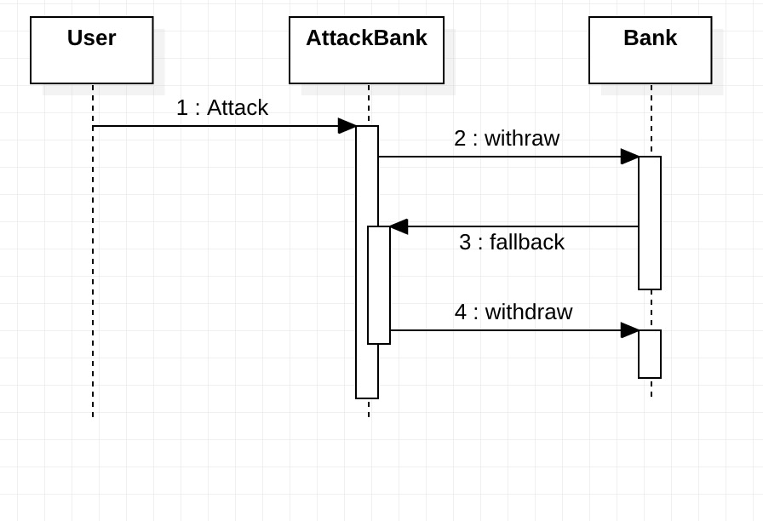
SOLIDITY - 重⼊攻击问题
调⽤外部函数时，要时刻注意重⼊问题：
重⼊
testReplay.sol

Slide 113
SOLIDITY - 防范重⼊攻击问题
先检查 - 再修改 - 最后交互（checks-effect-interaction）
重⼊锁控制
testReplay.sol

Slide 114
推荐SOLIDITY学习资料
https://ethernaut.openzeppelin.com/
https://cryptozombies.io/en/course/
https://solidity-by-example.org/
https://learnblockchain.cn/column/1
https://decert.me/tutorial/solidity/intro/

Slide 115
练习题
编写合约Score， ⽤于记录学⽣（地址）分数：
仅有⽼师（⽤modifier权限控制）可以添加和修改学⽣分数
分数不可以⼤于 100；
编写合约 Teacher 作为⽼师，通过 IScore 接⼝调⽤修改学⽣分数。

Slide 116
SOLIDITY - 开发进阶
ERC 规范（EIP）
Openzepplin 库 - 通⽤实现
Token 标准：ERC20、ERC777、EIP2612、ERC721、ERC1155
重点理解授权相关概念 - approve/permit/permit2
合约代理、合约升级、 Multicall
Gas 技巧

Slide 117
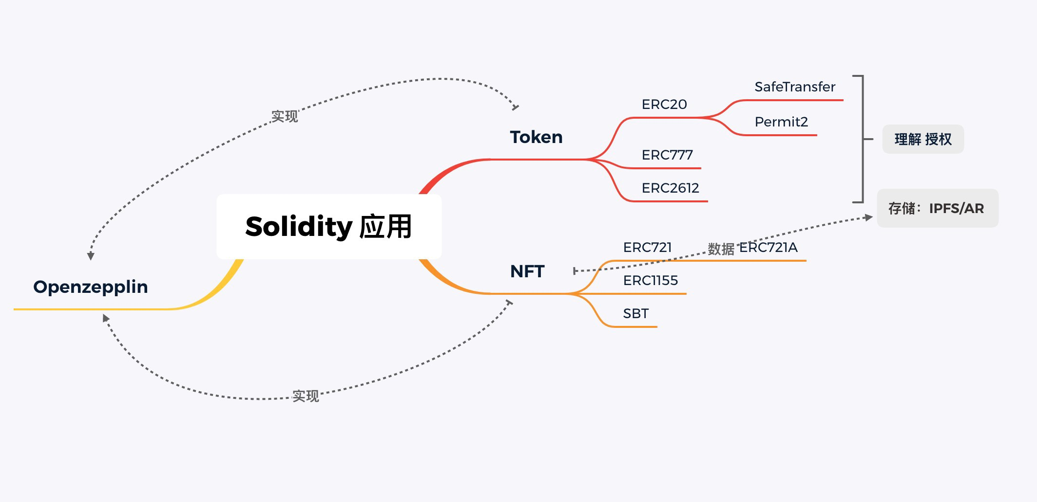
SOLIDITY - 开发进阶

Slide 118
EIP / ERC 标准
标准：降低沟通协作成本、增强互操作性
EIP: Ethereum Improvement Proposal 以太坊改进提案
不是所有的 EIP 都是标准
提交改进 Issue （编号）、社区的讨论（实现及验证） 、形成共识、作为标准
ERC20：https://github.com/ethereum/EIPs/issues/20
EIP1599：https://github.com/ethereum/EIPs/issues/1599

Slide 119
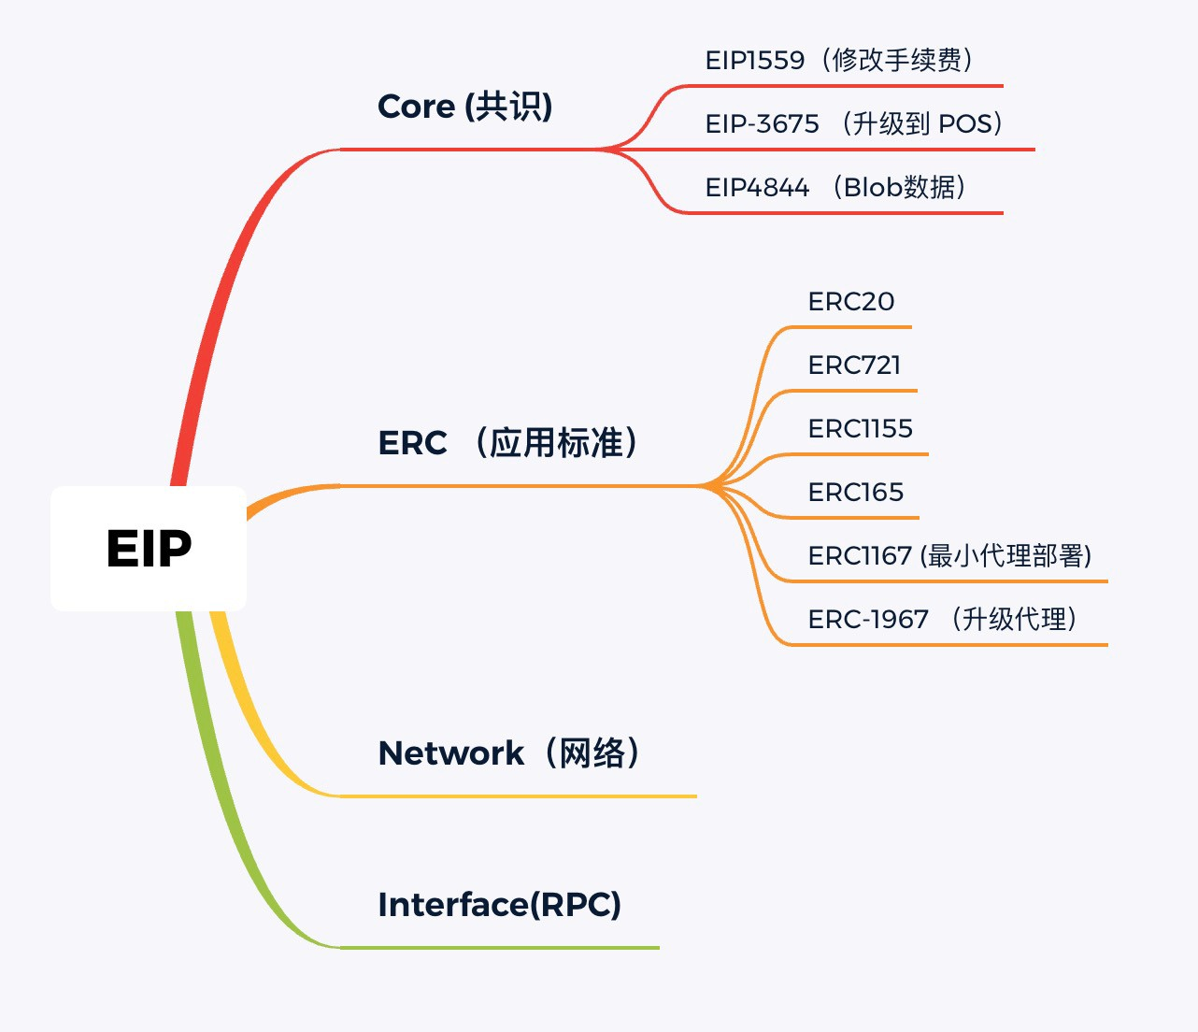
EIP 分类

Slide 120
SOLIDITY - OpenZeppelin
OpenZeppelin 功能丰富：实现了众多 ERC 标准。
经过社区反复审计与验证
最佳实践
善于复⽤库，不仅提⾼开发效率，还可以提⾼安全性
⽂档：https://docs.openzeppelin.com/contracts/4.x/

Slide 121
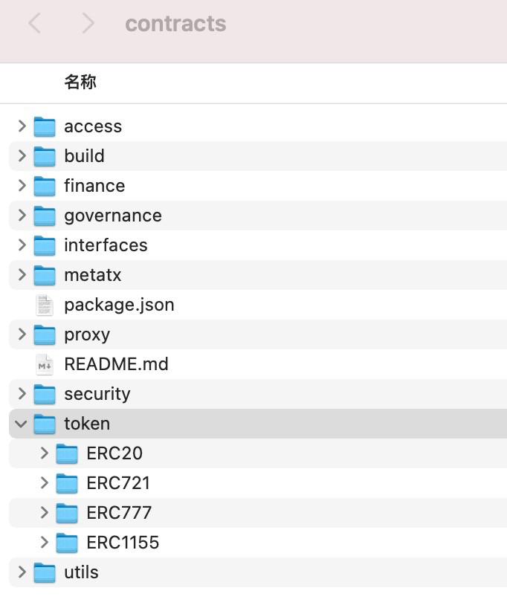
OpenZeppelin
代码库：https://github.com/OpenZeppelin/openzeppelin- contracts
•
安装(Hardhat)：npm install @openzeppelin/contracts —save-dev
安装(Foundry): forge install OpenZeppelin/openzeppelin-contracts
token：包含 ERC20、ERC721、ERC777、ERC1155 代币
access: 合约函数访问控制功能
utils：实现⼀些⼯具库，如判断是否为合约地址、数学函数等。
proxy：升级代理

Slide 122
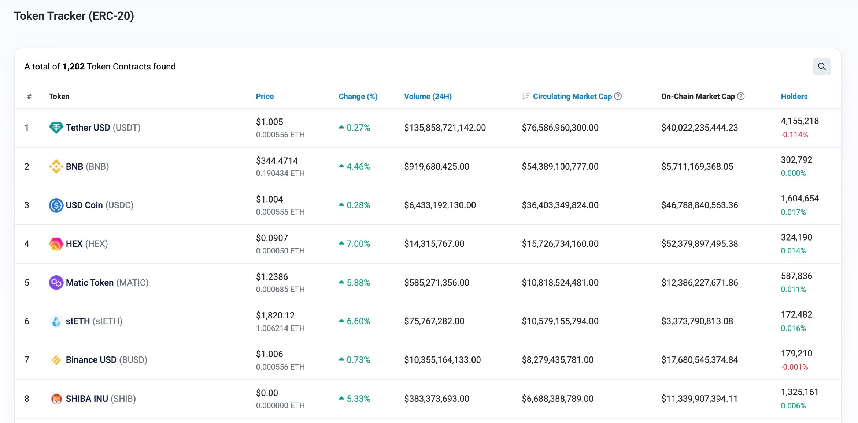
ERC20
什么是 ERC20 代币
最常⽤的代币标准，使去中⼼化交易所、钱包、⽀付系统⽆缝对接，繁荣了⽣态
注意与以太币不同：以太币（Coin）原⽣币， ERC20 （Token） 智能合约币. (WETH)
https://etherscan.io/tokens

Slide 123
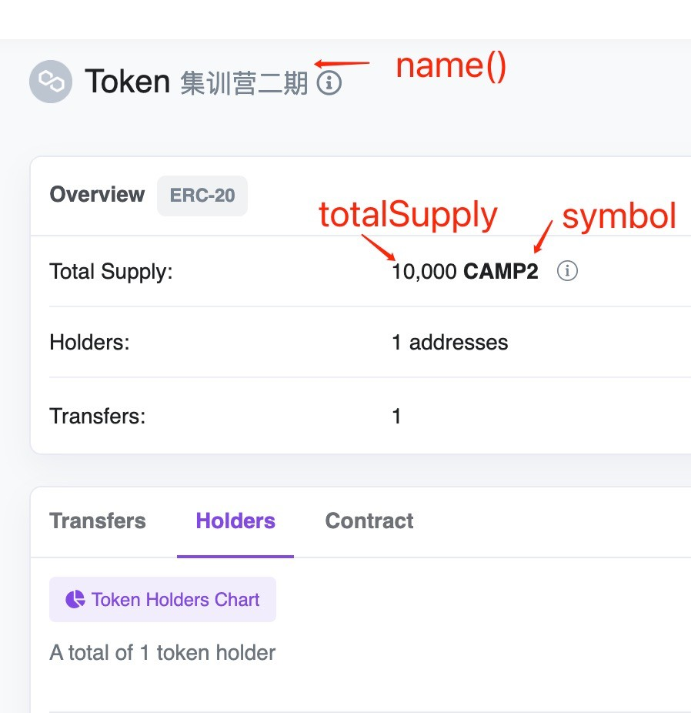
ERC20
ERC20标准包含哪些内容
定义统⼀的函数名：名称、发⾏量、转账函数、转账事件等
以便交易所、钱包进⾏集成
所有实现了这些函数的合约都是 ERC20 Token
ERC20 可以表示任何同质的可以交易的内容：
货币、股票、积分、债券、利息…
可以⽤数量来表示的内容 基本上可以ERC20 表示
https://mumbai.polygonscan.com/token/0x21b4d1f6d42dc6083db848d42aa4b6895371e1e7

Slide 124
ERC20 原理
•
如何表达每个⼈持有的数量？
contract ERC20 { mapping(address
=> uint256) balanceOf;
}

Slide 125

ERC20
interface IERC20 {
function function
function
name() external view returns (string memory);
symbol() external view returns (string memory);
decimals() external view returns
(uint8); // ⼩数位数
function | totalSupply() external view | returns | (uint256);
function | balanceOf(address account) | external | view returns | (uint256);
function function function function
transfer(address allowance(address
to, uint256
amount)
external
returns
(bool);
owner, address spender)
uint256 amount) external
external
view returns
(uint256);
approve(address spender,
returns
(bool);
transferFrom(address from, address to, uint256 amount) external returns (bool);
event Transfer(address indexed from, address event Approval(address indexed owner, address
indexed to, uint256 indexed
value);
spender, uint256 value);
}

Slide 126

ERC20
import "@openzeppelin/contracts/token/ERC20/ERC20.sol";
contract MyERC20 is ERC20 {
constructor() ERC20(unicode"集训营⼆期", "CAMP2") {
_mint(msg.sender, 10000*10**18);
}
}
问题：如何⽤ uint 表示⼩数？

Slide 127
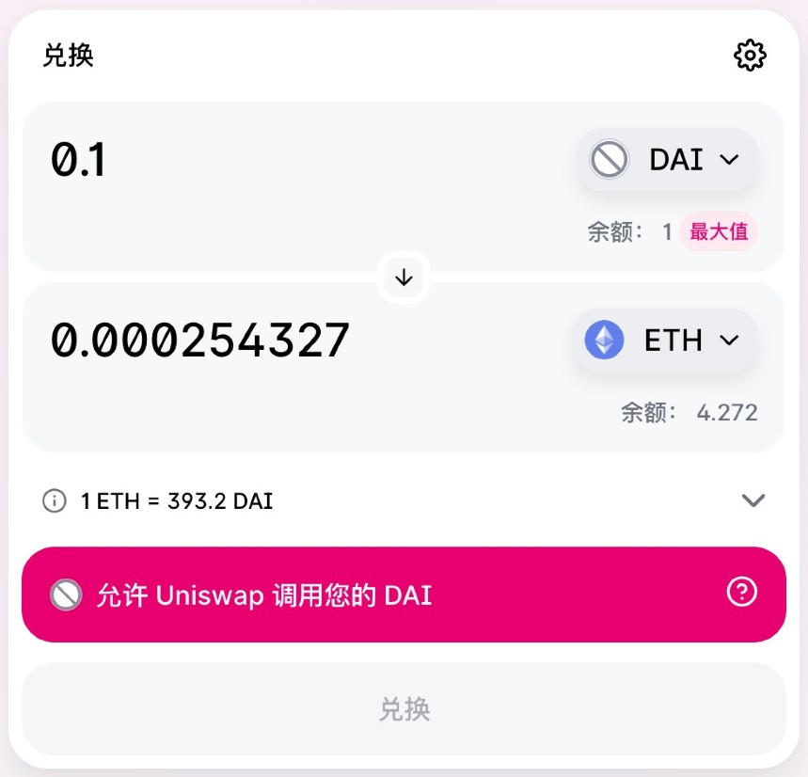
ERC20 - 授权
如何让合约使⽤ ERC20 ？
例如，把 ERC20 存⼊合约？在合约⾥如何记录
⽤户的存款量？
⽤户直接向合约转账可以吗？

Slide 128
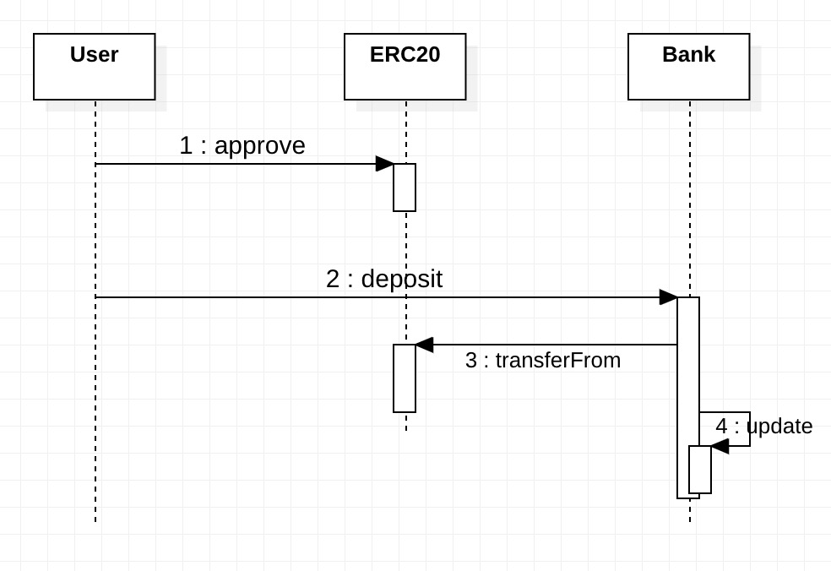

ERC20 - 授权
分两笔交易：
⽤户 A 调⽤ ERC20 的 Approve(Bank， 数量);
⽤户 A 调⽤ 合约 B 的 deposite(); 完成存款
pragma solidity ^0.8.0;
contract Bank {
mapping(address => uint)
deposited;
Function deposite(uint amount)
{
IERC20.transferFrom(msg.sender,
address(this),
amount);
deposited[msg.sender] += amount;
}
}
若要多次存款，如何减少授权次数？

Slide 129
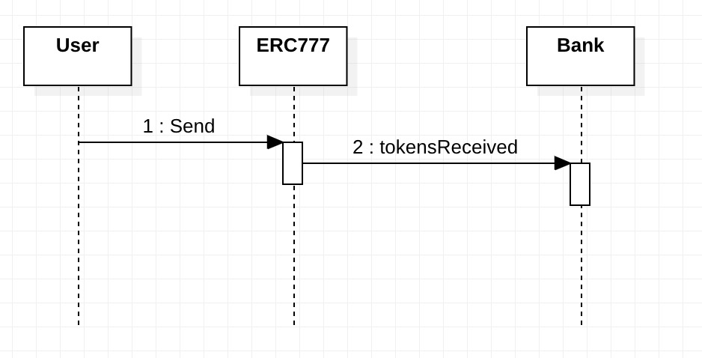
ERC777
ERC20 问题
转账⽆法携带额外的信息。
没有转账回调:
依靠：授权、授权、授权
误⼊合约被锁死。
ERC777 is ERC20:
ERC777：send(dest, value, data)
即便是普通地址也可以实现回调（如何实现的呢？）
防⽌误⼊合约被锁死。
ERC777 通过全局注册表（ ERC1820）的注册监听回调

Slide 130

ERC777
pragma solidity ^0.8.0;
"@openzeppelin/contracts/token/ERC777/ERC777.sol";
import
contract MyERC777 constructor()
{
is ERC777 {
ERC777("MY777", "M777", new address[](0))
_mint(msg.sender, 1000 * 10 ** 18, "", "");
}
}
https://learnblockchain.cn/docs/eips/eip-777.html https://learnblockchain.cn/2019/09/27/erc777

Slide 131

ERC777
pragma solidity ^0.8.0;
function send(from, to, amount …) {
_callTokensToSend(operator, from,
_move(operator, from, to, amount,
to, amount,…);
userData, operatorData);
_callTokensReceived(operator, from, to, amount, userData,…);
}
// 检查是否有注册回调，有的话就调⽤⼀下
function _callTokensToSend( operator, from, to, amount) private { address implementer = _ERC1820_REGISTRY.getInterfaceImplementer(from,
_TOKENS_SENDER_INTERFACE_HASH);
if (implementer != address(0)) { IERC777Sender(implementer).tokensToSend(operator, from, to,
amount,..);
}
}

Slide 132

ERC20-Callback
pragma solidity ^0.8.0;
"@openzeppelin/contracts/utils/Address.sol";
import
function transferWithCallback(address recipient, uint256
_transfer(msg.sender, recipient, amount);
if (recipient.isContract()) {
amount) external returns (bool) {
bool rv = TokenRecipient(recipient).tokensReceived(msg.sender, amount); require(rv, "No tokensReceived");
}
return
true;
}

Slide 133
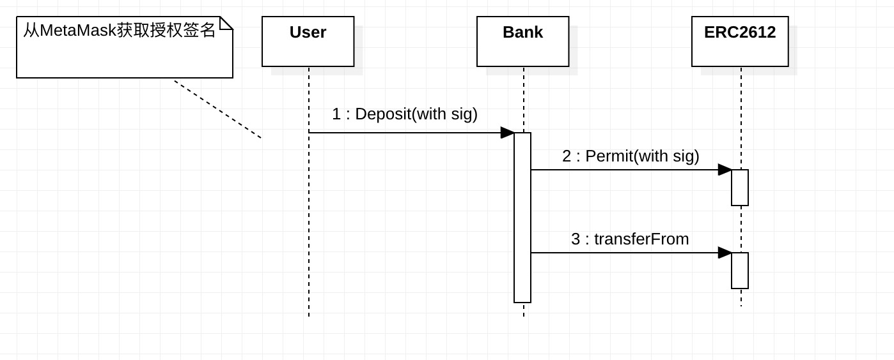
ERC20-Permit（EIP2612）
线下签名授权
（授权）可以在线下签名进⾏，签名信息可以在执⾏接收转账交易时提交到链上（permit），让授权和转账在⼀笔交易⾥完成。
同时转账交易也可以由接收⽅（或其他第三⽅）来提交，也避免了⽤户（ERC20的拥有者）需要有 ETH的依赖。
•

Slide 134

ERC20-Permit（EIP2612）
pragma
solidity ^0.8.0;
"@openzeppelin/contracts/token/ERC20/extensions/draft-ERC20Permit.sol"; "@openzeppelin/contracts/token/ERC20/ERC20.sol";
import import
contract ERC2612 is ERC20, ERC20Permit {
constructor() ERC20("ERC2612", "ERC2612")
_mint(msg.sender, 1000 * 10 ** 18);
ERC20Permit("ERC2612") {
}
}

Slide 135
Token 总结

Slide 136
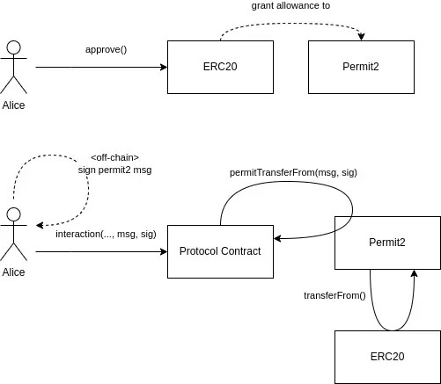
Permit2
有没有办法让为所有的Token 合约实现离线授权？
Uniswap Permit2 结合了 approve 与 erc2612 - permit
https://github.com/Uniswap/permit2

Slide 137
ERC20 的⼀些坑
⼀些 Token 在实现时，转账失败没有回退，⽽是返回 false。
导致，合约以为转账成功了，但却没有
如：ZRX https://etherscan.io/address/0xe41d2489571d322189246dafa5ebde1f4699f498#code
怎么办？ 加⼀个返回值判断么，然⽽有些 Token 没有返回值。
如： USDT： https://etherscan.io/address/0xdac17f958d2ee523a2206206994597c13d831ec7#code
那该怎么办？
ERC20 转账应该总是使⽤Openzeplin 的 SafeERC20 safeTransfer：

Slide 138
练习题
发⾏⼀个 ERC20 Token（⽤⾃⼰的名字）， 发⾏ 100000 token
编写⼀个⾦库 Vault 合约：
编写 deposite ⽅法，实现 ERC20 存⼊ Vault，并记录每个⽤户存款⾦额（approve/transferFrom）
编写 withdraw ⽅法，提取⽤户⾃⼰的存款
进阶练习：
使⽤ ERC2612 标准 Token ， 使⽤签名的⽅式 deposite

Slide 140
ERC721
ERC20 合约中每个 token 与其他的 token ⼀样，称为同质化 Token（可置换的）
ERC721 合约中每个 token 都是独⼀⽆⼆的，可⽤于表达如：
艺术品画作、收藏品
创作品：声⾳、影⽚、⽂章、⼀份档案
游戏中的（限量）道具
任何有特性的内容：⼀个交易记录

Slide 141
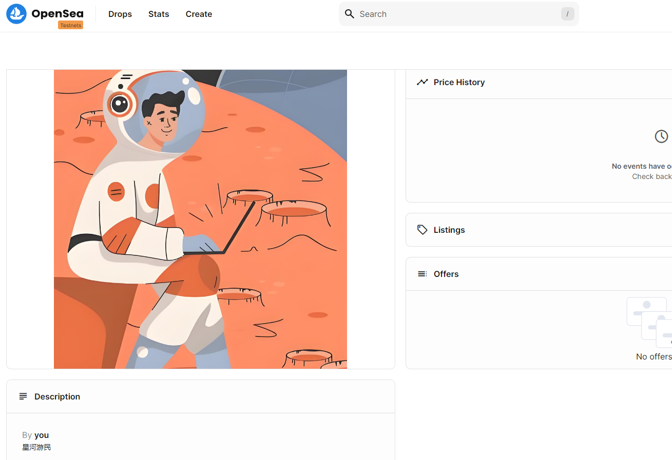
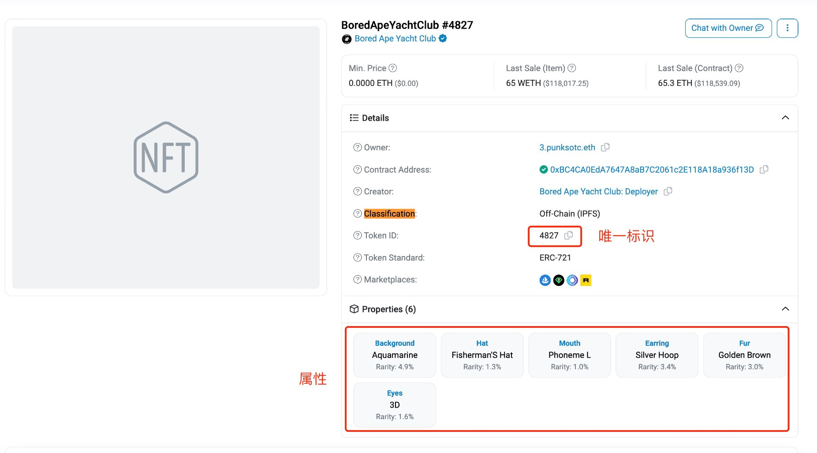
ERC721 ⻓啥样？
集训营一期学员卡(Opensea/etherscan)

Slide 142

ERC721 如何实现
如何表达每个 token独⼀⽆⼆？
pragma solidity ^0.8.0;
contract ERC721 {
// tokenId => mapping(uint256
address
=> address) ownerOf;
function tokenURI(uint256 tokenId) public view returns (string memory);
}
ERC721 合约中每个 token 有⼀个 id
每个 Token 有⼀个对应 URI 来描述属性（JSON）

Slide 143

ERC721
pragma solidity ^0.8.0;
interface IERC721
/* is ERC165
*/ {
returns (string _name);
function function function
name() external pure
symbol() external pure returns (string _symbol); tokenURI(uint256
_tokenId) external view returns (string);
function | balanceOf(address _owner) | external | view | returns | (uint256);
function | ownerOf(uint256 _tokenId) | external | view | returns | (address);
function safeTransferFrom(address _from, address _to, uint256 _tokenId) external; function
transferFrom(address _from, address _to, uint256 _tokenId) external;
function function function function
(bool);
}
approve(address _approved, uint256 _tokenId)
external;
setApprovalForAll(address _operator,
bool
_approved)
external;
getApproved(uint256 _tokenId) external
view
returns (address);
external view returns
isApprovedForAll(address _owner, address _operator)

Slide 144

ERC721
pragma
solidity ^0.8.0;
"@openzeppelin/contracts/token/ERC721/extensions/ERC721URIStorage.sol"; "@openzeppelin/contracts/utils/Counters.sol";
import import
contract MyERC721
is ERC721URIStorage {
using Counters for
Counters.Counter;
Counters.Counter private _tokenIds;
constructor() ERC721(unicode"集训营⼆期学员卡", function mint(address student, string memory
_tokenIds.increment();
uint256 newItemId = _tokenIds.current();
_mint(student, newItemId);
_setTokenURI(newItemId, tokenURI);
return newItemId;
"CAMP2") {}
tokenURI) public returns (uint256) {
}
}

Slide 145
IPFS/AR
为什么需要去中⼼化存储？
不可篡改、防单点故障
IPFS：（取代HTTP）去中⼼化存储协议， 按内容寻址
Arweave: 去中⼼化存储区块链，每个节点都是⼀个 HTTP 服务器

Slide 146
如何铸造⼀个 NFT
图⽚上传到如 IPFS （Pinata）
编写元数据⽂件(JSON)
元数据⽂件上传到 IPFS
调⽤mint() ⽅法
Opensea 等 NFT 市场查看

Slide 147
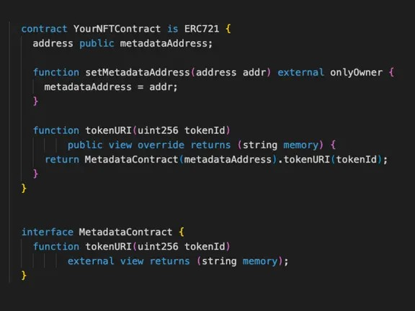
ERC721 扩展
ERC721A - 为批量铸造⽽⽣，优化Gas 成本
https://github.com/chiru-labs/ERC721A
⽤可升级合约单独展示元数据

Slide 148
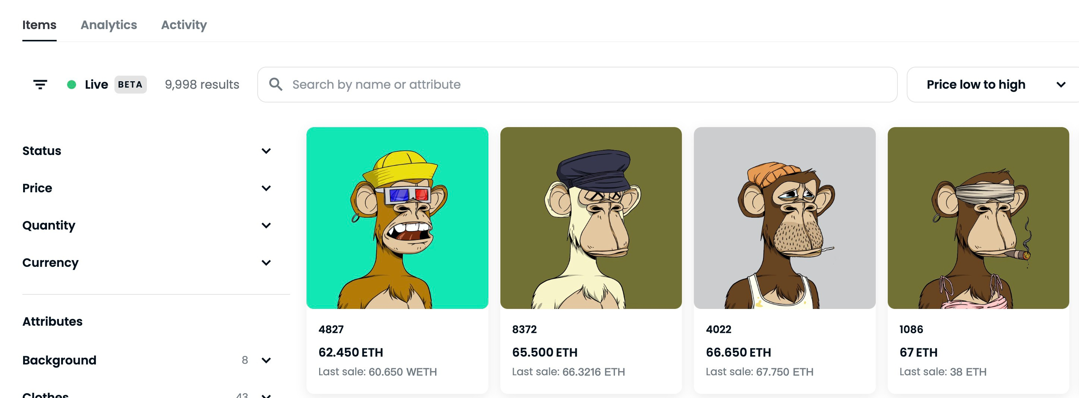
NFT Market - Opensea

Slide 149

SBT
⽆法转让的 NFT = SBT （灵魂绑定 Token）
如何实现？
function transferFrom(address, address, uint256) public virtual override { revert("SBT:non-transferable");
}
function safeTransferFrom( address,
address, uint256
) public virtual override { revert("SBT:non-transferable");
}

Slide 150
ERC1155
•
ERC20 与 ERC721 的结合，兼顾独特性与数量
•
如：⼀份作品发⾏多个拷⻉
•
⼀个限量的邮票、道具
mapping(uint256 => mapping(address => uint256)) private _balances;

Slide 151

ERC1155
pragma solidity ^0.8.0;
"@openzeppelin/contracts/token/ERC1155/ERC1155.sol";
import
contract GameItems is ERC1155 {
uint256 uint256 uint256 uint256 uint256
public public public public public
constant constant constant constant constant
GOLD = 0;
SILVER = 1;
THORS_HAMMER
= 2;
SWORD = 3;
SHIELD = 4;
constructor() ERC1155("https://game.example/api/item/{id}.json") {
_mint(msg.sender,
_mint(msg.sender,
_mint(msg.sender,
_mint(msg.sender,
_mint(msg.sender,
GOLD, 10**18, "");
SILVER, 10**27, THORS_HAMMER, 1,
"");
"");
SWORD, SHIELD,
10**9, "");
10**9, "");
}
}

Slide 152
练习题
发⾏⼀个 ERC721 Token（⽤⾃⼰的名字）
铸造 ⼀个 NFT，在测试⽹上发⾏，在 Opensea 上查看
编写⼀个合约：使⽤⾃⼰发⾏的ERC20 Token 来买卖NFT：
NFT 持有者可上架 NFT（list 设置价格 多少个 TOKEN 购买 NFT ）
编写购买NFT ⽅法，转⼊对应的TOKEN，获取对应的 NFT

Slide 153
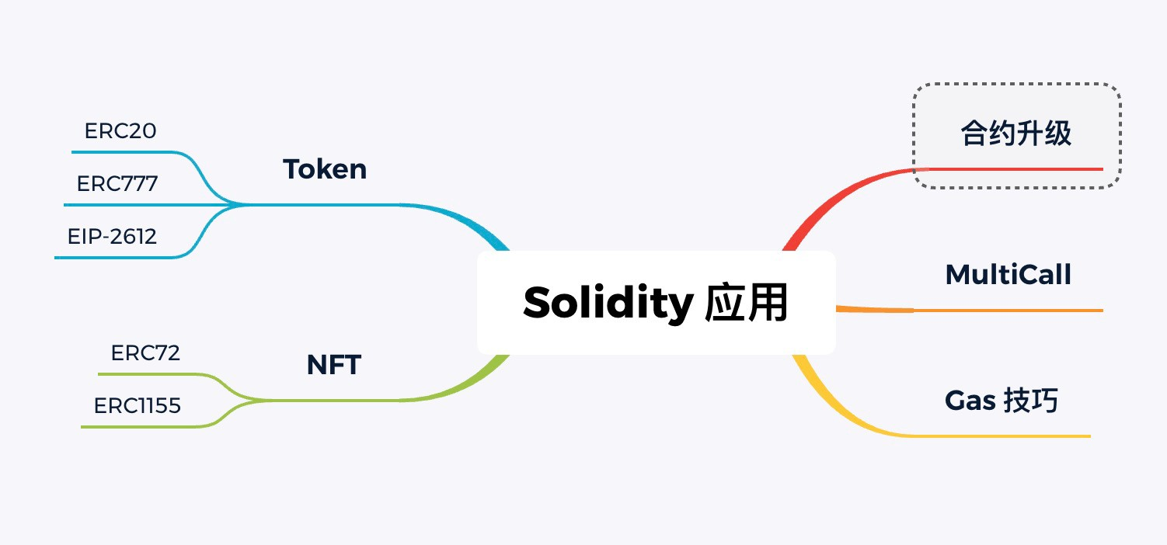

Slide 154
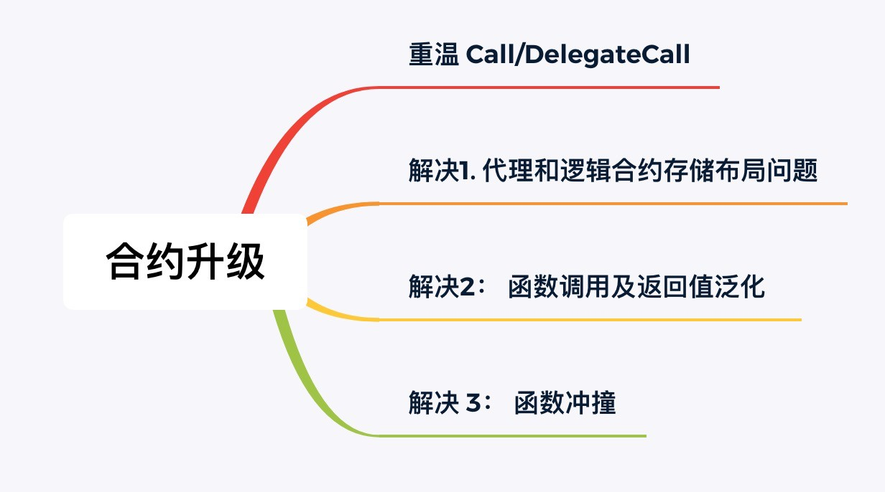
合约升级

Slide 155
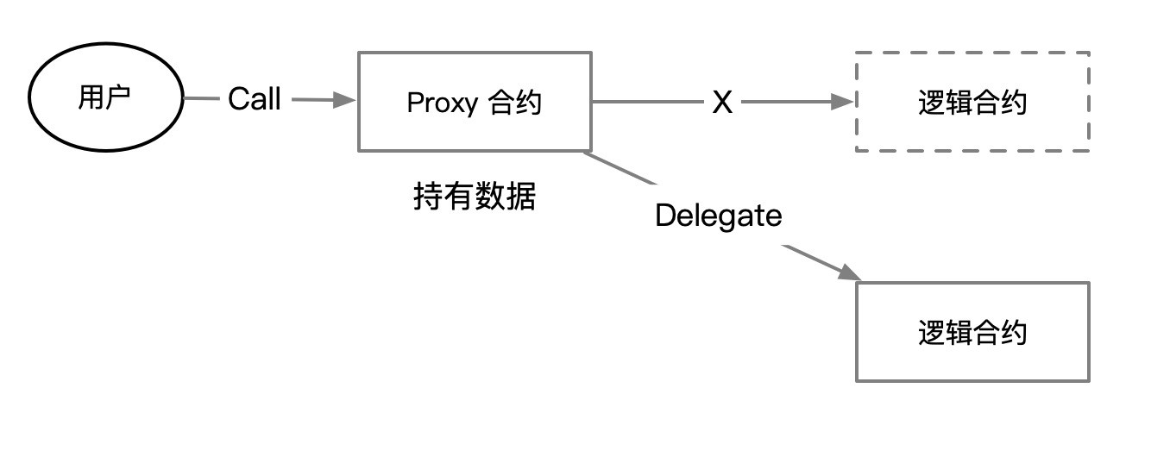
合约升级
合约⼀旦部署，便不可更改
合约中有错误如何修复？
要添加额外功能，要怎么办？

Slide 156
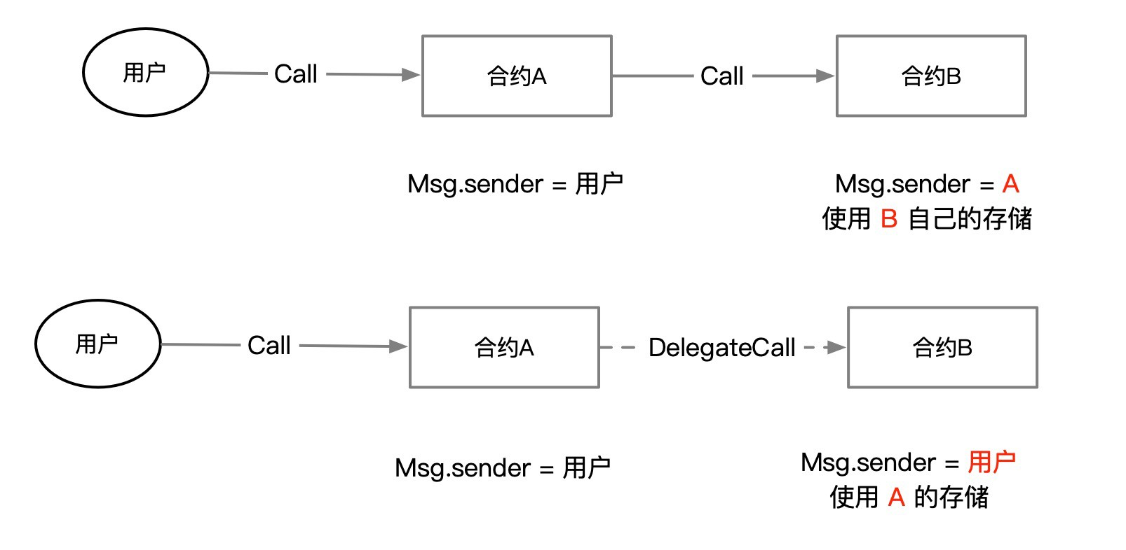
Call 与 delegateCall 回顾

Slide 157
使⽤ DelegateCall 要注意的点
代理和逻辑合约的存储布局需要⼀致。
delegateCall 返回值
(bool success, bytes memory returnData) = address.delegatecall(payload);
Bytes 需转化为具体的类型
不能有函数冲撞

Slide 158

尝试给Counter升级
pragma solidity ^0.8.0;
contract
uint
Counter private
{
counter;
function add(uint256 i) public { counter += 1;
}
function get() public return counter;
view returns(uint) {
}
}

Slide 159
升级尝试 1
代理和逻辑合约的存储布局不⼀致发⽣⽆法预期的错误
CounterProxy
Counter.sol
Storage
slot | 变量
0 | impl
1 | counter
Storage
slot | 变量
0 | counter
CounterProxy.sol
升级添加的变量，必须在末尾添加
bytes32(uint(keccak256("eip1967.proxy.implementation")) - 1)

Slide 160

升级尝试 2
如何委托未来添加的函数及获取返回值？
fallback 统⼀委托
⽤汇编魔法获取返回值
assembly {
//获得⾃由空闲指针
let ptr := mload(0x40)
//将返回值从返回缓冲去copy到指针所指位置 returndatacopy(ptr, 0, returndatasize())
//根据是否调⽤成功决定是返回数据还是直接revert整个函数 switch success
CounterFallback.sol
case 0 { default {
revert(ptr, return(ptr,
returndatasize()) } returndatasize()) }
}

Slide 161
升级尝试 - 通⽤升级
函数冲撞问题，若某个函数与upgradeTo() 函数选择器⼀样会出现什么问题？
初始化问题？
透明代理（Transparent Proxy）- ERC1967Proxy
UUPS（universal upgradeable proxy standard）- ERC-1822

Slide 162
开发中使⽤升级
hardhat-upgrades
npm install --save-dev @openzeppelin/hardhat-upgrades
contracts-upgradeable
npm install —save-dev @openzeppelin/contracts-upgradeable
https://docs.openzeppelin.com/upgrades-plugins/1.x/writing-upgradeable

Slide 163
MultiCall
如何同时调⽤多个（次）函数？

Slide 164
Gas 技巧
•
区分 交易 Gas 和 部署 Gas
•
修改变量顺序 -> 合并槽（但尽量使⽤ uint256 的变量）
•
常量或immutable代替变量
•
Struct 合并存储
•
在合约验证数据，⽽不是存储数据（如使⽤ Merkel 树）
•
如⽆依赖，使⽤事件
•
减少链上数据：IPFS 链下存储

Slide 165
回顾
上⼀周，我们编写了 Token 合约 这周我们看看如何在前后端与之交互

Slide 166
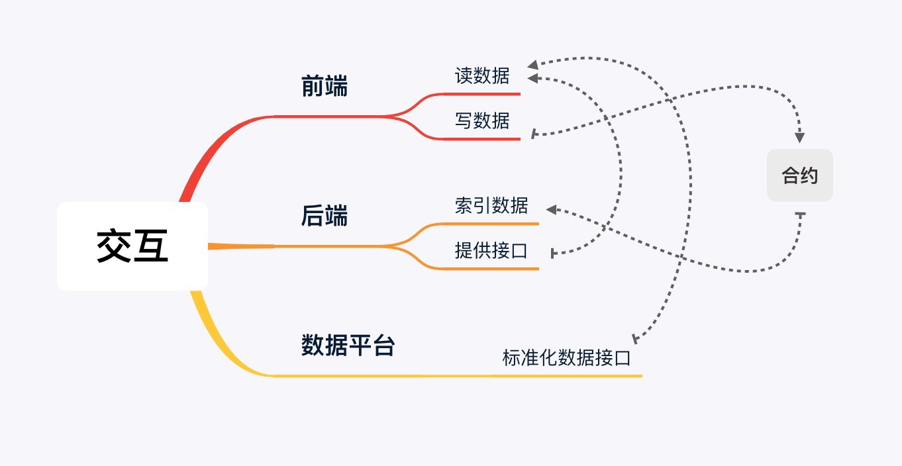
前后端交互

Slide 167
DAPP 开发实战进阶
DApp 前端开发：前端与合约交互（ethers.js）
后端：解析合约事件，缓存到…
使⽤第 3 ⽅数据⼯具、平台
TheGraph 使⽤
Dune、NFT Scan、Chainbase

Slide 168
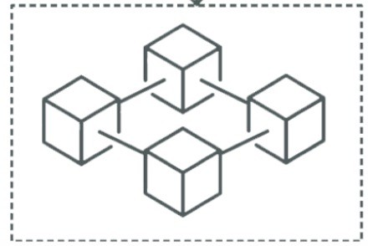
DApp 去中⼼化应⽤
Web3 应⽤
传统应⽤
前端(JS/Html)
钱包
前端(JS/Html)
TP 请求 | 响应
PRC 请求
事件/读取
HT
智能合约
后端服务器
两个主要特点：
交易离不开钱包
交易是异步的

Slide 169
DApp 去中⼼化应⽤
前端如何与合约交互

Slide 170

与链（节点）交互
// 获取账号余额
curl -X POST --data '{"jsonrpc":"2.0","method":"eth_getBalance","params": [0xf39Fd6e51aad88F6F4ce6aB8827279cffFb92266, latest],"id":0}' http://127.0.0.1:8545
//调⽤合约
curl -X POST --data ‘{"jsonrpc":"2.0","method":"eth_call","params":[{ … }],”id”:1}’
//调⽤合约
curl -X POST --data '{"jsonrpc":"2.0","method":"eth_sendRawTransaction “,”params”:[{...}],"id":1}'
https://ethereum.github.io/execution-apis/api-documentation/

Slide 171
⼀个交易
调⽤⼀个合约函数 = 向合约地址发送⼀个交易
交易的内容就是 ABI 编码数据

Slide 172
ABI
调⽤⼀个合约函数 = 向合约地址发送⼀个交易
交易的内容就是 ABI 编码数据

Slide 173

与链（节点）交互

Slide 174
DApp 开发：前端与合约交互
Ethers.js/Web3.js：⼀套和以太坊区块链进⾏交互的库，RPC 接⼝封装
安装：npm install --save ethers
await
ethers.provider.getBalance(“ricmoo.eth");
https://learnblockchain.cn/ethers_v5/

Slide 175

Ethers.Js

Slide 176

Ethers.Js

Slide 177

DApp 开发：前端与合约交互
使⽤ ethers.js 调⽤ ERC20 合约示例：
var abi = var addr = var
[...];
"0x...";
contract = new ethers.Contract(address, abi, provider);
contract.transfer(targetAddress, amount)
.then(function(tx) { console.log(tx);
});

Slide 178
DApp 开发：前端与合约交互
4步：
连接节点（Provider）
MetaMask 插件会在⻚⾯中注⼊ window.ethereum 对象
获取或创建钱包对象
初始化合约对象(合约地址 + ABI )
从合约获取数据、发起交易
MetaMask ⽂档：https://docs.metamask.io/guide/ Ethers.js ⽂档：https://learnblockchain.cn/ethers_v5/

Slide 179
DApp 开发：前端与合约交互
DEMO on React
npm install web3
npm install --save ehther

Slide 180
练习题
编写前端使⽤之前的 Vault 合约：
⽤户可通过前端进⾏存款
两个⽅式：Approve + deposit
最好使⽤ ERC2612(Permit) ⽅式更好 （permitDeposit）
前端显示⽤户存款⾦额
⽤户可通过前端提取⽤户⾃⼰的存款（withdraw）

Slide 181
DApp 去中⼼化应⽤
后端如何与合约交互

Slide 182

DApp 去中⼼化应⽤
思考：如何展示某个
⽤户的转账记录？
DAPP 应⽤架构

Slide 183
事件 - 回顾
我们如何知道合约状态的变化
利⽤事件，合约在有变化时触发事件 event emit
事件有时也作为便宜的存储 maping
使⽤关键字 event 定义事件，emit 触发事件
使⽤关键字 事件中使⽤indexed修饰，表示对这个字段建⽴索引，⽅便外部对该字段过滤查找
topic

Slide 184

事件
事件
索引的事件 ⽣成 对应的 Topic
每个事件有个事件签名作为Topic
⾮索引事件作为 data 保存
let transferTopic = ethers.utils.keccak256( ethers.utils.toUtf8Bytes("Transfer(address,address,uint256)"));
// 等价
ethers.utils.id("Transfer(address,address,uint256)")
https://learnblockchain.cn/ethers_v5/api/utils/hashing/

Slide 185

监听事件
监听（实时）事件（使⽤ webSocket 链接）
let erc20 = new ethers.Contract(erc20地址,
ABI,
provider);
// indexed 的字段可以作为参数加⼊到过滤器中
let filter = erc20.filters.Transfer()
wssprovider.on(filter, console.log(log);
})
(log) => {

Slide 186

{
blockNumber: 9,
blockHash: '0x5eaa8438d80d30e521b6c48db8c22d5b40255cd472d71cfd387c314486a7e679', transactionIndex: 0,
removed: address:
false, '0x5FbDB2315678afecb367f032d93F642f64180aa3',
data: '0x00000000000000000000000000000000000000000000000000000000000003e8',
topics: [ '0xddf252ad1be2c89b69c2b068fc378daa952ba7f163c4a11628f55a4df523b3ef', '0x000000000000000000000000f39fd6e51aad88f6f4ce6ab8827279cfffb92266', '0x00000000000000000000000070997970c51812dc3a010c7d01b50e0d17dc79c8'
],
transactionHash: '0x1eda2652cde3d9b3d8dbb1e0441a2139ebd25ba25a97fab3158406a695e33ba9', logIndex: 0
}

Slide 187

获取事件
获取（历史）事件
let | erc20 | = | new ethers.Contract(erc20地址, ABI, |  | provider);
let | filter | = | erc20.filters.Transfer()
// 选择区块区间 filter.fromBlock filter.toBlock =
// 获取⽇志
= 1000;
2000; // "latest";
let | logs | = | await | provider.getLogs(filter);
let | logs | = | await | erc20.queryFilter(filterTo, | -10, | "latest");
https://learnblockchain.cn/ethers_v5/api/providers/provider/#Provider--log-methods

Slide 188

处理事件
解析事件
使⽤ ethers.utils.Interface 进⾏编解码
const TransferEvent = new ethers.utils.Interface(["event indexed to,uint256 value)"]);
const data = TransferEvent.parseLog(logs[i])
Transfer(address
indexed
from,address
console.log("from:" | + | data.args.from)
console.log("from:" | + | data.args.to)
https://learnblockchain.cn/ethers_v5/api/utils/abi/interface/

Slide 189
DApp 开发：后端索引合约事件
DEMO with Node.js
npm init
npm install --save ethers
node listenEvent.js
console
parse => mysql => select

Slide 190
DApp 开发：后端与合约交互
DEMO with java
web3j 命令行工具创建Java类
maven web3j
provider
constract 实例=> 调用函数、获取事件=>parse事件=>mysql (form to value time)
web3j solidity generate /path/to/YourContract.bin /path/to/YourContract.abi -o /output/directory -p com.your.package.name

Slide 191
前后端交互

Slide 192

数据处理分析

Slide 193

效果展示
https://thegraph.com/hosted-service/subgraph/xilibi2003/the-sample

Slide 194


效果展示
前端效果

Slide 195
THEGRAPH
⾃⼰检索事件，存在的问题：
消耗资源⼤（可能需要搭建节点、服务器）
不够去中⼼化，⽤户需要信任单点服务器
可能存在单点故障
TheGraph： ⽤于索引和查询区块链数据的去中⼼化协议

Slide 196

THE GRAPH 是如何⼯作的
第4周

Slide 197

如何开发
TheGraph 现在有两个服务：Subgraph Studio 和 Host Service
Subgraph Studio： 去中⼼化⽹络（激励、付费）
Host Service：官⽅托管服务

Slide 198


THEGRAPH
GraphQL 作为查询语⾔
Restful API： 查询语句在服务端编写
GraphQL： 查询语句（schema）通过请求发送到服务端
Restful API
GraphQL

Slide 199

THE GRAPH 开发步骤

Slide 200
THE GRAPH 开发步骤
安装 GraphCLI
npm install -g @graphprotocol/graph-cli
初始化TheGraph⼯程
graph init --product hosted-service xilibi2003/the-sample
编写索引事件的代码（subgraph ⼦图）
1. 记录转帐、⽤户持有⾦额
4. 发布到TheGraph, 等待⼀会，就可以查询数据了

Slide 201

THEGRAPH ⼯程结构
├── abis
│ └── ERC2612.json
├── build
│ ├── ERC2612
│ ├── schema.graphql
│ └── subgraph.yaml
├──
│ ├──
│ └──
├──
├──
├──
│
├──
generated
ERC2612
schema.ts
networks.json schema.graphql src
// 定义主体
└── erc-2612.ts subgraph.yaml
// 定义索引规则
// 配置

Slide 202

查询

Slide 203

前端查询
安装 Apollo
npm install —save graphql graphql-tag @apollo/client
gql`query
{
transfers(first: 5) { id
from to value
}
}`

Slide 204


Slide 205



DUNE 是如何⼯作的

Slide 206
练习题
⽤ Dune 查询过去 30 天 USDC 的价格变化

Slide 207

合约⾃动化执⾏⼯具

Slide 208
合约只能被动响应
由 EOA ⽀付Gas
⼀次发起⼀笔交易
合约账户只能被动响应、没有⾃动运⾏
消息调⽤

Slide 209
合约⾃动化执⾏
如何实现周期任务/定时任务/条件任务？
编写后端程序，常驻后端执⾏
主要问题：单点故障、热钱包泄漏

Slide 210
Chainlink Automation
超可靠和去中⼼化的⾃动化平台
根据时间或条件⾃动执⾏合约函数
若按条件，需编写 Upkeep 合约
checkUpKeep()
performUpKeep()

Slide 211
Chainlink Automation
超可靠和去中⼼化的⾃动化平台
根据时间或条件⾃动执⾏合约函数
若按条件，需编写 Upkeep 合约
checkUpKeep()
performUpKeep()

Slide 212

ChainLink Automation- 按时间执⾏
开发步骤：
在 https://automation.chain.link/ 注册
选择“Time-based”
填⼊要执⾏的合约地址
填⼊时间周期

Slide 213
ChainLink Automation - 按条件执⾏
编写 UpKeep 合约处理进⾏逻辑判断及调⽤
checkUpkeep (判断条件)
performUpkeep(执⾏)

Slide 214

CHAINLINK AUTOMATION

Slide 215
ChainLink Automation - 按条件执⾏
实现需求：当 Bank 存款⼤于 2 个 Token 时，⾃动转出

Slide 216
Gelato Network
按时间执⾏, ⽆需代码
按条件执⾏，编写 Resolver
function checker() external view returns (bool canExec, bytes memory execPayload)
时间任务：https://app.gelato.network/task/0x70ac9524f6f5df1fe511a76371e88e94e52d61a7a4598fbeb702c005253ab60f?chainId=5 条件任务：https://app.gelato.network/task/0x4bc3e008ad5fdfecc2c1ae6e8796430b08227fdf1bcd26b07060135d8b94c7aa?chainId=5

Slide 217
OpenZepplin Defender
通过web3.js / ethers.js 来定制执⾏
{
adress {
from to vallue}
}
Relay: ⽣成独⽴的账户
AutoTask
https://www.openzeppelin.com/defender

Slide 218
回顾
基础-开发工具
solidity语法-合约
dapp-前后端+合约、theGraph、dune +
DEFI -经典 uniswap DAO

Slide 219
什么是DEX？
交易所：资产买卖⾦融市场，证券(股票)交易所、期货交易所、⼤宗商品交易所…
DEX： Decentralize Exchange 去中⼼化交易所（Token 兑换 Token）
两类： 订单簿（撮合）、兑换池
订单簿：以0x协议为代表，链下订单撮合和链上结算
兑换池：以 Uniswap 为代表，⾃动作市商协议

Slide 220
UNISWAP DEMO
Token 交易：https://app.uniswap.org/#/swap
提供流动性：https://app.uniswap.org/#/add/v2/
查看流动性： https://app.uniswap.org/#/pools/v2

Slide 221
Uniswap
AMM协议： AutoMated Market Making
AutoMate(d)： ⾃动，没有中间机构进⾏资⾦交易
Market Making: 做市商（保证订单得以执⾏），流动性提供者（LP: liquidity providers）
流动性指的是如何快速和⽆缝地购买或出售⼀项资产
LP 是提供资产的⼈以实现快速交易。
常量乘积模型： K = x * y

Slide 222
Uniswap
常量乘积模型： K = x * y
AMM 的执⾏引擎， 没有价格预⾔机，价格⽤公式推导
x：token0 的储备量（reserve0）
y：token1 的储备量（reserve1）
提供流动性：
转⼊token0、token1，增加reserve0、reserve1，拿到流动性凭证
兑换时，K 保持不变
减少reserve0，就必须增加reserve1
= sqrt(x * y)
减少reserve1，就必须增加reserve0
移除流动性
通过流动性凭证，撤出token0、token1

Slide 223

Uniswap
常量乘积模型： K = x * y
价格滑点（slippage）：⼀次交易使价格改变的程度， 单笔交易量越⼤对价格的影响越⼤

Slide 224



Uniswap

Slide 225

Uniswap

Slide 226

Uniswap - ⽆常损失
流动性提供者⽆常损失：⼀对代币存⼊Uniswap后，如果⼀种代币以另⼀种进⾏计价的价格上升，在价格上升后取出，总价格⽐原价值低⼀些， 低的部分就是损失。
思考：为什么会造成损失？
https://zhuanlan.zhihu.com/p/268435169

Slide 227

Uniswap - 代码分析
https://github.com/Uniswap/v2-core
https://github.com/Uniswap/v2-periphery

Slide 228
WETH
WETH 是 Ether 的ERC20包装(Wrap-ETH)
1 WETH == 1 ETH
WETH 合约（WETH9）
https://etherscan.io/token/0xc02aaa39b223fe8d0a0e5c4f27ead9083c756cc2#code
deposit()
withdraw()

Slide 229

Uniswap - 合约结构

Slide 230

Uniswap - 合约结构

Slide 231
Uniswap 集成使⽤
交易平台（通过 Router 与其他币进⾏交易）
价格预⾔机（获取时间加权平均价格）
闪电兑（flash swap）

Slide 232

Uniswap 闪电兑

Slide 233

普通兑换

Slide 234

闪电兑换
Uniswap 闪电兑

Slide 235

Uniswap TWAP 价格
TWAP = Time-Weighted Average Price，即时间加权平均价格
price0CumulativeLast、 price1CumulativeLast 记录了
token 的累加价格
priceCumulativeLast1 = priceCumulativeLast1 + price2 * timeElapsed;

Slide 236

Uniswap TWAP 价格

Slide 237
SushiSwap
Uniswap:
提供流动性时才赚取资⾦池的交易费，撤回流动性不再获得相应的收⼊
SushiSwap = Uniswap + 流动性挖矿
流动性挖矿：
1. 为流动性提供者奖励
2. 锁定流动性、弥补流动性损失
公平发⾏协议币（sushi）：去中⼼化治理、sushi 代币可持续给参与者带来协议收益

Slide 238

流动性挖矿
正向：有效的激励⼯具，尤其是更⾼激励的池2 ，促使⼈们购买 sushi，推⾼sushi 价格，同时提⾼了挖矿池的收益。促进更多⼈购买 sushi
反向：随着挖出的SUSHI越来越多，矿⼯卖SUSHI，某个时间点，卖出的SUSHI⽐买⼊的SUSHI多，SUSHI价格开始下降，收益下跌、抛售、进⼀步下 跌，“矿塌了”。

Slide 239

SushiSwap 挖矿算法
设置每个区块可以奖励 sushi Token 数量
根据投⼊的 LP 数量的⽐例，获取对应的 sushi
怎么在有限 gas 下实现？常规⽅案：

Slide 240



SushiSwap 挖矿算法
全局变量：accSushiPerShare, 每个份额可以拿到的累计奖励
记录进⼊时刻已奖励部分：rewardDebt
奖励为：accSushiPerShare * amount - rewardDebt

Slide 241


Slide 242

Sushiswap - 代码分析
https://github.com/sushiswap/sushiswap

Slide 243
Sushiswap - 代码分析
MasterChef：流动性挖矿
deposit()： 存 LP
Withdraw(): 取 LP
pendingSushi(): 查看收益
SushiMaker：LP代币(DEX 交易⼿续 ) 转 sushi
convert()
SushiBar: 质押 sushi，-> xSuishi, -> 更多 sushi
enter： 质押
leave(): 取sushi
https://github.com/sushiswap/sushiswap

Slide 244
Uniswap 集成使⽤
交易平台（通过 Router 与Token进⾏交易）
闪电兑套利（flash swap）
价格预⾔机（获取时间加权平均价格）

Slide 245
Uniswap 闪电兑

Slide 246
普通兑换

Slide 247
闪电兑换
Uniswap 闪电兑

Slide 248
Uniswap 闪电兑换套利
假设有两个 DEX 有价差：
在 Pair1 中 1 TokenA = 2 TokenB
在 Pair2 中 1.5 TokenA = 2 TokenB
如何在这两个 DEX 中套利？
我们可以从 Pair1 中借出 2 TokenB， 在Pair2中兑换处 1.5 TokenA， 把 1 TokenA 还回 Pair1
净赚 0.5 TokenA

Slide 249

Uniswap 闪电兑换套利

Slide 250
Uniswap 价格预⾔机
即时价格是不安全的，为什么？
当流动性低时，价格波动很⼤
应该使⽤时间加权价格（⼀段时间内的价格）

Slide 251
Uniswap TWAP 价格
TWAP = Time-Weighted Average Price，即时间加权平均价格
price0CumulativeLast、 price1CumulativeLast 记录了
token 的累加价格
priceCumulativeLast1 = priceCumulativeLast1 + price2 * timeElapsed;

Slide 252
Uniswap TWAP 价格

Slide 253
Uniswap TWAP 价格
在合约⾥间隔调⽤ update() 记录累计价格并计算平均价格

Slide 254
使⽤ ChainLink 获取价格
Data Feeds: 由⼀组分散的独⽴节点运营商从许多数据源汇总⽽来（通常），⽤户链接对应的Feeds合约即可获取到价格。
Data Feeds
提供主流资产（数字资产及股票）的价格或指数
NFT 地板价
贮备证明
⽂档： https://docs.chain.link/data-feeds/api-reference/

Slide 255

使⽤ ChainLink 获取价格

Slide 256
SushiSwap
Uniswap:
提供流动性时才赚取资⾦池的交易费，撤回流动性不再获得相应的收⼊
SushiSwap = Uniswap + 流动性挖矿
流动性挖矿：
1. 为流动性提供者奖励
2. 锁定流动性、弥补流动性损失
公平发⾏协议币（sushi）：去中⼼化治理、sushi 代币可持续给参与者带来协议收益

Slide 257
流动性挖矿
正向：有效的激励⼯具，尤其是更⾼激励的池2 ，促使⼈们购买 sushi，推⾼sushi 价格，同时提⾼了挖矿池的收益。促进更多⼈购买 sushi
反向：随着挖出的SUSHI越来越多，矿⼯卖SUSHI，某个时间点，卖出的SUSHI⽐买⼊的SUSHI多，SUSHI价格开始下降，收益下跌、抛售、进⼀步下跌，“矿塌了”。

Slide 258
SushiSwap 挖矿算法
参与质押的地址，如何分配奖励？
常规思路： ⽤数组记录每个⽤户的质押，for 循环给每⼀个地址计算奖励
GAS 问题…

Slide 259

SushiSwap 挖矿算法
奖励 = 每份额lp奖励（累计） * 份额（数量）
每份额lp奖励（累计） += ⼀段时间的累计sushi奖励 / 当前的中的质押lp数量
若⽤户从中间某点进⼊，之前的每份额的奖励不能作为⽤户的奖励，应扣除

Slide 260



SushiSwap 挖矿算法
accSushiPerShare ： 每个份额可以拿到的累计奖励
记录进⼊时刻已奖励部分：rewardDebt
奖励为：accSushiPerShare * amount - rewardDebt

Slide 262

Sushiswap - 代码分析
https://github.com/sushiswap/sushiswap

Slide 263
Sushiswap - 代码分析
MasterChef：流动性挖矿
add() : 添加某个LP 作为可质押资产
deposit()： 存 LP
Withdraw(): 取 LP
pendingSushi(): 查看收益
SushiMaker：LP代币(DEX 交易⼿续 ) 转 sushi
convert()
SushiBar: 质押 sushi，-> xSuishi, -> 更多 sushi
enter： 质押
https://github.com/sushiswap/sushiswap

Slide 264
Q & A

Slide 265


Uniswap V2 的问题
在所有价格段提供资⾦（0,infinity），资⾦利⽤率低
资⾦利⽤率（Capital Efficiency） = 实际使⽤的资⾦/ 所提供的资⾦

Slide 266

Uniswap V3
最⼤创新：通过集中式流动性提⾼资⾦利⽤率
1. 价格通常两点之间波动（a点和b点）
4. 若在 [a,b] 提供流动性，仅需提供Xreal Yreal
2. c 到 | a， | 消耗资⾦为 | Yreal
3. c 到 | b， | 消耗资⾦为 | Xreal

Slide 267


Uniswap V3
虚拟流动性
引⼊虚拟流动性 K =（X+Xvirtual）*（Y+Yvirtual）
L：流动性，p:
价格（y的）
x * y = L² x * (p * x) = L² p * x² = L²
x² = L²/p
K = L²
p = y/x
x = L/
p , y = L * p
b a
若 x_real⽤完，需要的虚拟流动性为

Slide 268
Uniswap V3
流动性
1. L：流动性，p:
y的价格
x = L/ p
y = L * p
1
K = L²
p = y/x
L = ^{ΔY} , Δx = L * Δ Δ P
P
代码中存 L和sqrt(P)
若已知L和sqrt(P)，就可以推导出资
⾦使⽤量 x y
流动性是价格变化所需的资⾦量

Slide 269

Uniswap V3
流动性聚合

Slide 270

Uniswap V3
叠加流动性：引⼊Tick，使⽤等⽐数列将价格区间分段，添加流动性只能选择对应的离散点作为价格边界
Pi = 1.0001^{i}, P = 1.0001^{i}, P = 1.0001 ⋅ P
i+1 i
价格序号 i 称为Tick（可为负数）
int24.min
1.0001 −
int24.max
1.0001 ）
价格区间：（
tickspacing: 并不是每⼀个价格需要都可⽤，定义价格密度

Slide 271

Uniswap V3
管理流动性的变化量
跟踪中的流动性及每个 tick 引起的流动性变化

Slide 272
Uniswap V3
兑换
1
L = ^{ΔY} , Δx = L * Δ Δ P
P

Slide 273
Uniswap V3
⼿续费：多个不同LP如何计算各⾃的⼿续费？
若统⼀价格区间：
⽤户⼿续费：交易⼿续费累加值更新：
fee = deltaL * ( fee_{global} /liquidity_{global}) feeGrowthGlobal + = deltafee/liquidity

Slide 274

Uniswap V3
有多个区间时，如何获得某个区间的交易⼿续费（单位LP⼿续费累计值）。
f_{il,iu} = f_{g} − f_{b}(i_{l}) − f_{a}(i_{u})
feeGrowthOutside
在(i,u)区间发⽣的交易⼿续费累加，但是外侧的⼿续费是不变的，只需要累加 f_{g}
因此可以在tick上，加⼊ feeGrowthOutside( f_{o}) ，记录该 tick 外侧的⼿续费总量

Slide 275
Uniswap V3
初始化和更新外侧⼿续费： feeGrowthOutside( f_{o})
在加⼊流动性时，进⾏初始化（i_{c} :表示当前价格 :表示tick边界）：当 i_{c} > = i 时， 则：f_{o} = f_{g} ，假定所有⼿续费在该刻度之下⽣成
当 i_{c} < i 时， 则：f_{o} = 0
在交易时，若价格穿过某个 tick，f_{o} 需要翻转，因为价格外侧⼿续费永远要在当前价格的另⼀侧：
f_{o} = f_{g} − f_{o}

Slide 276


Uniswap V3
⽤户的⼿续费最终计算
则⽤户的⼿续费计算⽅式如下，先获得⼀个区间内⼿续费累加：
f_{il,iu} = f_{g} − f_{b}(i_{l}) − f_{a}(i_{u})
f_{b}(i) : 在 i 点以下(below)累计的⼿续费
f_{a}(i) : 在 i 点以上(above)累计的⼿续费
fee = f_{il,iu} * △L
⼿续费是单独保存的，需要⾃⼰去 collect

Slide 277

Uniswap V3
假设起始⼿续为 0，交易发⽣在[2,3], 产⽣⼿续费为 6, 因此在价格[2,3] :
单位⼿续费为 f_{g} = 6/6 = 1
外侧⼿续费 f_{o}(1), f_{o}(2), f_{o}(3), f_{o}(4) 都为 0
此时，U1 的 ⼿续费为 3： L1 * ( f_{g} − f_{b}(1) − f_{a}(4)) = L1 * ( f_{g} − f_{o}(1) − f_{o}(4)) = 3 * 1 = 3
同样：U2 ⼿续费也为 3
若价格由 3 变化到 4，则f_{o}(3) = f_{g} − f_{o}(3) = 1，若交易发⽣在[3,4], 产⽣⼿续费为 6, 此时:单位⼿续费为 f_{g} + = 6/3 = 3，
⽤户 1 ⼿续费： L1 * ( f_{g} − f_{o}(1) − f_{o}(4)) = 3 * 3 = 9
⽤户 2 ⼿续费：L2 * ( f_{g} − f_{b}(2) − f_{a}(3)) = L2 * ( f_{g} − f_{o}(2) − ( f_{g} − f_{o}(3))) = 3 * (3 − 0 − (3 − 1)) = 3

Slide 278

Uniswap V3
预⾔机
V2 合约中记录了 price0CumulativeLast, price0CumulativeLast ，但是需要外部更新保存，然后计算算术平均价格
t
V3 使⽤ 跟踪价格的 tick（价格的对数值 log_{1.0001}P ）累计和：a_{t} = ∑ log_{1.0001}P_{i}
∑t
log P
i=1
2
1.0001 i
可以转换为：
在使⽤时，求 tick 算术平均值：
i=t₁
t₂ − t₁
1
t₂ − t₁
∑
t
2
log P
t
i=t
1.0001 i
= log
2
1
1.0001
∏ P
（⼏何平均值其实是其对数域上的算数平均值）
t − t
i
2
1
i=t₁
∏t₂
1
(
P
i)
t₂ − t₁
即在[t , t ]时间段的⼏何平均值价格。
i=t
1
1 2

Slide 279


Uniswap V3
预⾔机
V2 合约中记录了 price0CumulativeLast, price0CumulativeLast ，但是需要外部更新保存，然后计算算术平均价格
t
V3 使⽤ 跟踪价格的 tick（价格的对数值 log_{1.0001}P ）累计和：a_{t} = ∑ log_{1.0001}P_{i}
∑t
log P
i=1
2
1.0001 i
可以转换为：
在使⽤时，求 tick 算术平均值：
i=t₁
t₂ − t₁
1
t₂ − t₁
∑
t
2
log P
t
i=t
1.0001 i
= log
2
1
1.0001
∏ P
（⼏何平均值其实是其对数域上的算数平均值）
t − t
i
2
1
i=t₁
∏t₂
1
( i=t
P
i)
t₂ − t₁
即在[t , t ]时间段的⼏何平均值价格。
1
1 2

Slide 280
Uniswap V3
预⾔机
假设 P 为 [t , t ]区间的交易对价格的⼏何平均值，
t ,t
1 2
a , a 分别为 t , t 时间点
tick index 的时间加权累积值，那
1 2
1 2 1 2
么P 的计算为：
t ,t
1 2
∑t₂
^{log}1.0001^{P}i
log (P ) =
i=t₁
1.0001 t₁,t₂
t₂ − t₁
a − a
log (P ) =
t
2
t
1
1.0001 t₁,t₂
t − t
2 1
a_{t2} − a_{t1}
P = 1.0001
t − t
t ,t
2 1
1 2

Slide 281

Uniswap V3
预⾔机
为节省交易 gas ，默认V3 只保留最近⼀个 tick 累积值，由Oracle 有需求的开发者来扩展存储的历史数量。
struct Observation {
//
记录区块的时间戳
uint32
// tick
blockTimestamp; index 的时间加权累积值
int56 tickCumulative;
// 价格所在区间的流动性的时间加权累积值
uint160 liquidityCumulative;
// 是否已经被初始化
bool initialized;
}

Slide 282

Uniswap V3

Slide 283
Uniswap V3
NonfungiblePositionManager：
positions：获取仓位信息
createAndInitializePoolIfNecessary： 创建 Pool 池
mint： 新增流动性（发⾏NFT）
increaseLiquidity、decreaseLiquidity: 添加、减少流动性
collet： 收集⼿续费
burn： 删除流动性
SwapRouter
exactInputSingle、exactOutputSingle : 单个交易对兑换
exactInput、exactOutput : 可设置 path，对多个交易对兑换
uniswapV3SwapCallback：swap 时进⾏回调，⽀付真正的 token

Slide 284

Uniswap V3

Slide 285

Uniswap V3
添加流动性

Slide 286

Uniswap V3
兑换

Slide 287
Uniswap V3 参考⽂章
⽩⽪书：https://uniswap.org/whitepaper-v3.pdf
中⽂版⽩⽪书：https://f00wcc7jp0.feishu.cn/file/boxcnKWqffRmWslUkik6jlfqZ7b
Uniswap V3 ⽂档：https://docs.uniswap.org/protocol/reference/smart-contracts
⼤佬的 Uniswap v3 分析：https://liaoph.com/tags/#Uniswap
Uniswap v3 b 站： https://www.bilibili.com/video/BV1go4y1X7Kx
合约代码结构：https://j1mmy.fi/uniswapv3/pool
函数分析：https://www.desmos.com/calculator/oiv0rti0ss?lang=zh-CN

Slide 288

Curve 协议
稳定币兑换可以使⽤ xy=k？
要价格波动⼩（2%以内），
⼀次交易的数量需要⼩于池内的 1%
参考⽂章：https://medium.com/@cic.ethan/淺談穩定幣互換機制-從-balancer-到-curve-f638f29b33f9

Slide 289

Curve 协议
常量和模型 x + y=k
优点：永远1:1兑换，没有滑点：
∆X = ∆Y
缺点：价格不应供需改变，出现以外部价差时，出现流动性枯竭。
10 10 5 15 20 5
10 20
-5 +5

Slide 290



Curve 协议
稳定币兑换
恒定乘积：双曲线，两端将接近⽆穷恒定总和: 直线，0 滑点、流动性枯竭
理想模型于两者之间，简单⽅式加权平均：

Slide 291


Curve 协议
稳定币兑换
＝ 0，⽅程退化为常量乘积模型， 当
可以通过设置 来设计⼀条曲线
= ∞, ⽅程退化为常量和模型

Slide 292



Curve 协议
引⼊动态参数
模型仍有⼀个缺陷：若希望价格越稳定，则曲线越接近直线，此時会⾯临流动性枯竭问题。能否在靠近平衡点时，衡点时越⼩。
越⼤，远离平
A 为放⼤系数，决定平衡点附件的曲率，A 越⼤滑点越⼩。蓝⾊部分为动态参数，在（0,1）之间：离平衡点越接近時，接近1，接近常量和模型。 离平衡点越远時，接近0，接近常量乘积模型。

Slide 293

Curve 协议
稳定币兑换

Slide 294

0x 协议
链下撮合，链上结算
https://0x.org/docs/core-concepts#digital-signature

Slide 295
Q & A

Slide 296

回顾

Slide 297
衍⽣品相关协议
⾦融衍⽣品相关概念
期货（合约）交易
期权交易
看涨期权、看跌期权
杠杆交易
杠杆做多、杠杆做空
Perpetual vAmm 杠杆交易

Slide 298

期货
期货（合约）交易(Future contract 、forward)：签订⼀个协议，在未来指定时间双⽅按约定价格买卖某种资产（任何标的），通常使⽤订单簿的⽅式。
链上⼀般是⽆交割⽇期的永续合约，以DYDX为代表

Slide 299
DYDX
订单簿模式：市价单、限价单，做市商提供流动性，根据订单成交，不需要预⾔机
dYdX 保证⾦交易由三个合约实现，分别是：
代理合约（Proxy）：⽤于转移⽤户资⾦。
保证⾦合约（Margin contract）：提供使⽤保证⾦交易的功能。
保险⾦库合约（Vault）：将资⾦ / 代币锁定在仓位中。
•

Slide 300


期权
期权(Option)：交易的是权利（起到保险的作⽤），在某个时间，有权以某个价格买⼊、卖出。通常作为对冲⼯具。
看涨期权（CALL）：有买⼊的权利； 看跌期权（PUT）：有卖出的权利
如：Opyn、lyra 等协议

Slide 301

债券
债券(Bond) ：⼀笔债务证明，只有债券，拥有讨债的权利（权利⽆期限）

Slide 302


杠杆交易
杠杆交易(Leverage)：以数倍于⾃有资⾦的买⼊、卖出某资产。
杠杆做多（long）：（从系统）借钱买⼊；
杠杆做空（short）：（从系统）借钱卖出
以 Perpetual 为代表

Slide 303

杠杆交易
风险考虑，防⽌ A 亏损不还钱，由 A 缴纳保证⾦，由 B 代为持有仓位（也叫保证⾦交易），当 A保证⾦ + 仓位价值 （快）不够 B 借出的资⾦时，B 将强制卖出仓位（清算-Liquidate）。
以 Perpetual 为代表

Slide 304
Perpetual Protocol（永续协议）
vAmm： 虚拟流动性提供极⾼流动性，免于做市场的依赖
没有真实的资⾦池：借的是虚拟币，获取的虚拟头⼨
多空双⽅互为对⼿
通过Chainlink喂价，结算资⾦费来保持价格不偏离
https://github.com/perpetual-protocol/perpetual-protocol

Slide 305



Perpetual

Slide 306
相关术语
杠杆倍数（leverge）
保证⾦（Margin）
持仓仓位、头⼨（Postion）：
仓位（名义）价值：头⼨ * 价格， 正数表⽰多头，负数表⽰空头。
PNL：盈亏（profit and loss），做多时：仓位价值-开仓价值，做空时：开仓价值 - 仓位价值
保证⾦率（Margin Ratio） = （保证⾦ + PNL）/ 仓位价值 , 当低于6.25％触发清算。
资⾦费 = 头⼨ * 资⾦费率， 资⾦费率 = （TWAP - Oracle价格)/24， 资⾦费率为正时，多⽅向空⽅⽀付资⾦费。
保障基⾦（InsuranceFund）：（清算获利），弥补⾏情剧烈波动带来的穿仓的损失。

Slide 307
Q & A

Slide 308
练习题
设计⼀个看涨期权Token（ERC20）：
创建期权Token 时，确认标的的价格与⾏权⽇期；
发⾏⽅法（项⽬⽅⻆⾊）：根据转⼊的标的（ETH）发⾏期权 Token；
（可选）：可以⽤期权Token 与 USDT 以⼀个较低的价格创建交易对，模拟⽤户购买期权。
⾏权⽅法（⽤户⻆⾊）：在到期⽇当天，可通过指定的价格兑换出标的资产，并销毁期权Token
过期销毁（项⽬⽅⻆⾊）：销毁所有期权Token 赎回标的 。

Slide 309
稳定币
抵押型稳定币，稳定币作为债务形式存在。
链下以美元抵押（中⼼化），如：USDC
以链上资产做抵押，通过利息调节供应，如：DAI
算法稳定币：
通过算法调节供需关系：AMPL BAS FRAX FEI OHM 等

Slide 310
算法稳定币先驱 - Ampleforth
基于供需影响价格的理论
价格 > 1 , 增加AMPL供给（⽤户余额变多）
价格 < 1 , 减少AMPL供给
每天 Rebase
正向、⽅向（死亡）螺旋
Rebase 引起的余额变化，影响⽣态发展。

Slide 311

Rebase
如何做到增加AMPL供给，所有⽤户余额变多，减少时余额变少？
看到的余额 保存的
y = ¹ * x
function
return
}
balanceOf(address who) external view returns (uint256){
_gonBalances[who].div(_gonsPerFragment);
k
rebase 调节
_{k =} TOTAL
supply

Slide 312

算法稳定币先驱 - Ampleforth

Slide 313
稳定币改良 Basis Cash
除 BAC 外，引⼊债券 Basis Bond（BAB），Basis Shares（BAS）
当 BAC <$1 时， 可折价兑换BAB( BAB 价格 = BAC 价格的平⽅)， 等BAC回到 1 美元的时候，可以 1：1 赎回 BAC（减轻⽤户币变少的⼼理负担）
当 BAC >$1 时，若赎回之后，仍 >$1 增发BAC作为分红给质押的 BAS
号称”野⽣美联储”，⼤量的fork，监管要求关闭。

Slide 314

Basis

Slide 315


Frax
纯算法稳定币，在早期缺乏信⼼时，容易进⼊螺旋死亡，FRAX采⽤渐进式实现算法稳定。
部分抵押，引⼊套利模式：
当 FRAX < $ 1，套利者会购买FRAX，并以FRAX去赎回USDC和FXS，并通过出售FXS获利。对 FRAX 的购买需求将让汇率恢复。
当 FRAX > $ 1 : 套利者将通过USDC和FXS去创建FRAX，并卖出FRAX⽽获利，卖出压⼒将促使汇率恢复。

Slide 316

Frax

Slide 317


FEI
PCV : 协议控制价值（FEI ）

Slide 318

FEI
PCV: 协议控制价值
确保流动性不流失
Reweight 调节价格（UniswapPCVController）

Slide 319

FEI
直接激励：促使价格回归

Slide 320

FEI
⾼于1美元是通过套利空间回归

Slide 321

FEI
最终实现动态锚定

Slide 322

FEI

Slide 323
Q & A

Slide 324
回顾

Slide 325
稳定币
抵押型稳定币，稳定币作为债务形式存在。
链下以美元抵押（中⼼化），如：USDC
以链上资产做抵押，通过利息调节供应，如：DAI
算法稳定币：
通过算法调节供需关系：AMPL BAS FRAX FEI OHM 等

Slide 326
算法稳定币先驱 - Ampleforth
基于供需影响价格的理论
价格 > $1 , 增加 AMPL 供给（所有⽤户余额变多）
价格 < $1 , 减少 AMPL 供给
每天 Rebase (函数)
正向、⽅向（死亡）螺旋
Rebase 引起的余额变化，影响⽣态发展。

Slide 327
算法稳定币先驱 - Ampleforth
如何调控每个账号的余额？

Slide 328
Rebase 机制
如何做到增加AMPL供给，所有⽤户余额变多，减少时余额变少？
看到的余额 保存的
y = ¹ * x
function
return
}
balanceOf(address who) external view returns (uint256){
_gonBalances[who].div(_gonsPerFragment);
k
rebase 调节
_{k =} TOTAL
supply

Slide 329
算法稳定币先驱 - Ampleforth

Slide 330
稳定币改良 Basis Cash
除 BAC 外，引⼊债券 Basis Bond（BAB），Basis Shares（BAS）
当 BAC <$1 时， 可折价兑换BAB( BAB 价格 = BAC 价格的平⽅)， 等BAC回到 1 美元的时候，可以 1：1 赎回 BAC（减轻⽤户币变少的⼼理负担）
当 BAC >$1 时，若赎回之后，仍 >$1 增发BAC作为分红给质押的 BAS
号称”野⽣美联储”，⼤量的fork，监管要求关闭。

Slide 331
Basis

Slide 332
Frax
纯算法稳定币，在早期缺乏信⼼时，容易进⼊螺旋死亡，FRAX采⽤渐进式实现算法稳定。
部分抵押，引⼊套利模式：
当 FRAX < $ 1，套利者会购买FRAX，并以FRAX去赎回USDC和FXS，并通过出售FXS获利。对 FRAX 的购买需求将让汇率恢复。
当 FRAX > $ 1 : 套利者将通过USDC和FXS去创建FRAX，并卖出FRAX⽽获利，卖出压⼒将促使汇率恢复。

Slide 333
Frax

Slide 334
FEI
PCV : 协议控制价值（FEI ）

Slide 335
FEI
PCV: 协议控制价值
确保流动性不流失
Reweight 调节价格（UniswapPCVController）

Slide 336
FEI
直接激励：促使价格回归

Slide 337
FEI
⾼于1美元是通过套利空间回归

Slide 338
FEI
最终实现动态锚定

Slide 339
FEI

Slide 340
LUNA/UST
LUNA是Terra的⽣态治理代币；UST则是锚定美元稳定币，1UST 锚定1美元。
UST 通过消耗Luna来铸造，反向亦然
UST发⾏规模越⼤，Luna 通缩规模越⼤，总供给越⼩
当UST被反向赎回为Luna，则Luna的供给则会增加。
Luna的⽬的是吸收UST的波动性。

Slide 341
Q & A

Slide 342
DAO 治理
什么是DAO
Decentralized Autonomous Organization 去中⼼化⾃治组织
全新的组织形态: 去中⼼化，⾃治，可治理，公开透明，Token激励
围绕⼀个共同愿景（纲领）⽽组成的团体
DAO 的公开透明，更容易吸纳贡献者，形成⼤规模协作

Slide 343
DAO 治理
DAO治理：怎样的⽅式来管理DAO
没有权利中⼼，决策由集体做出
信奉“Code is law” , 通过合约实现管理的代码化（根据代币投票）
Defi 带动了 DAO 的实践

Slide 344

DAO 治理

Slide 345

DAO 治理

Slide 346

DAO 治理

Slide 347

如何计票？
问题1：⽤户会频繁转账，如果防⽌转账后，重复投票？
在每次转账的时候，记录⼀个检查点，检查点上写⼊区块⾼度，及对应的票数。
投票时，定位的提案区块⾼度在哪个检查点上，从对应的检查点上，获取其对应的票数。

Slide 348

如何计票？
struct Checkpoint {
uint32 uint96
fromBlock; votes;
}
/// 每个检查点对应的投票数
mapping (address => mapping
///每个账号有多少个检查点 mapping (address => uint32)
(uint32 => Checkpoint)) public checkpoints;
public numCheckpoints;
uint blockNumber) public view returns
function (uint96)
getPriorVotes(address
{
account,
// 采⽤⼆分法
}

Slide 349

投票治理
提案：提交执⾏的动作（调⽤哪个合约的哪个⽅法）
统计投票数：怎样的⽅式来管理系统（协议）
执⾏提案
问题2：治理合约不知道未来有什么提案，如何执⾏所有可能的函数调⽤。 利⽤底层 call 调⽤，如调⽤合约的setFee(uint256) ⽅法：
bytes memory payload = abi.encodeWithSignature("setFee(uint256)", 10); (bool success, bytes memory returnData) = address(target).call(payload); require(success);

Slide 350

投票治理
struct Proposal { uint id;
address proposer; uint eta;
address[] targets; uint[] values; string[] signatures; bytes[] calldatas;
uint uint
startBlock; endBlock;
uint uint bool bool
forVotes; againstVotes; canceled; executed;
mapping (address => Receipt) receipts;
}

Slide 351

投票治理

Slide 352

投票治理
治理过程

Slide 353
讨论: 项⽬成功的要素
创新（Fork + 微创新）
市场（空投）
经济模型（团队）
去中⼼化治理
良好的投资⽅背书
⽣态合作
……

Slide 354
谢谢⼤家~

Slide 355
什么是Layer1
什么是L1 ?
底层区块链基础设施-比特币、以太坊提供了一个独立运行的、具备完整功能的区块链系统，包括交易处理、数据存储、以及网络共识机制等
节点操作员网络：由全球分布的计算机或节点组成，这些节点负责维护和验证网络的交易和状态，保证网络的去中心化和安全。
区块生产者网络：特定的节点（如矿工或验证者）负责生成新的区块，这些区块中包含了网络上进行的所有交易记录。
区块链本身及其交易数据历史记录：区块链作为一个不断增长的链式数据结构，记录了从网络创始至今的所有交易和状态变更历史。
网络共识机制：定义了网络中的节点如何达成一致，验证和确认交易，以及如何添加新的区块到区块链上。不同的 L1 网络可能采用不同的共识机制，如工作量证明（PoW）、权益证明（PoS）等。

Slide 356

不可能三角
可扩展性：每秒可以处理大量交易。
去中心化：拥有大量参与区块生产和验证交易的节点。
安全性：获得网络的多数控制权需要非常高昂的成本。

Slide 357
L1扩容
链上扩容：
分片（Sharding）技术：区块链分片是指对区块链网络进行分片，从而增加其扩展性。
链下扩容：
状态通道（State Channel）：指用于执行交易和其他状态更新的“链下”技术。
侧链（Sidechain）技术：侧链是平行于主链的一条链，由侧链上的验证者把一条链的最新状态提交给主链上的智能合约，这样持续推进的一类系统。侧链通常使用 PoA(Proof-of-Authority)、PoS(Proof of Stake) 等高效的共识算法。它的优势在于代码和数据与主链独立，不会增加主链的负担，缺陷在于它的安全性弱、不够去中心化，无法提供审查抗性、终局性和资金所有权保证。

Slide 358
Layer2
L1 网络之上的 L2（第二层）解决方案，如卷叠（Rollups）和闪电网络（Lightning Network），通过在 L1 基础设施之上创建额外的协议或网络层，旨在提高交易处理速度、降低交易成本，并提升整个网络的可扩展性。

Slide 359
Layer2-Rollup
Rollup 就是把一堆交易卷起来（Rollup）汇总成一个交易，所有接收到这个交易的节点只去验证执行结果，而不会验证逻辑=>GAS减少 TPS增加
Optimistic Rollup：
Optimistic Rollup（乐观的 Rollup 协议）采用欺诈证明方法，即对链上发布的所有 Rollup 区块都保持乐观态度并假设其有效，它仅在欺诈发生的情况下提供证据
ZK-Rollup：
采用有效性验证方法(VP)，默认所有交易都是不诚实的，只有通过有效性验证才会被接受

Slide 360
ZK-零知识证明
证明者能够在不向验证者提供任何有用信息的情况下，使验证者相信某个论断是正确的
零知识证明有何应用？
证明关于隐私数据的声明
在不暴露账户余额的情况下证明某人的账户余额多于一个亿
匿名认证
在不揭露身份的情况下证明请求者具有访问某些资源的权限
匿名支付
纳税而不透露收入
外包计算
以太坊扩容技术 ZK-Rollup 就可以理解为一种外包计算，将计算过程放到链下进行，将结果放到链上去验证

